Slide 1
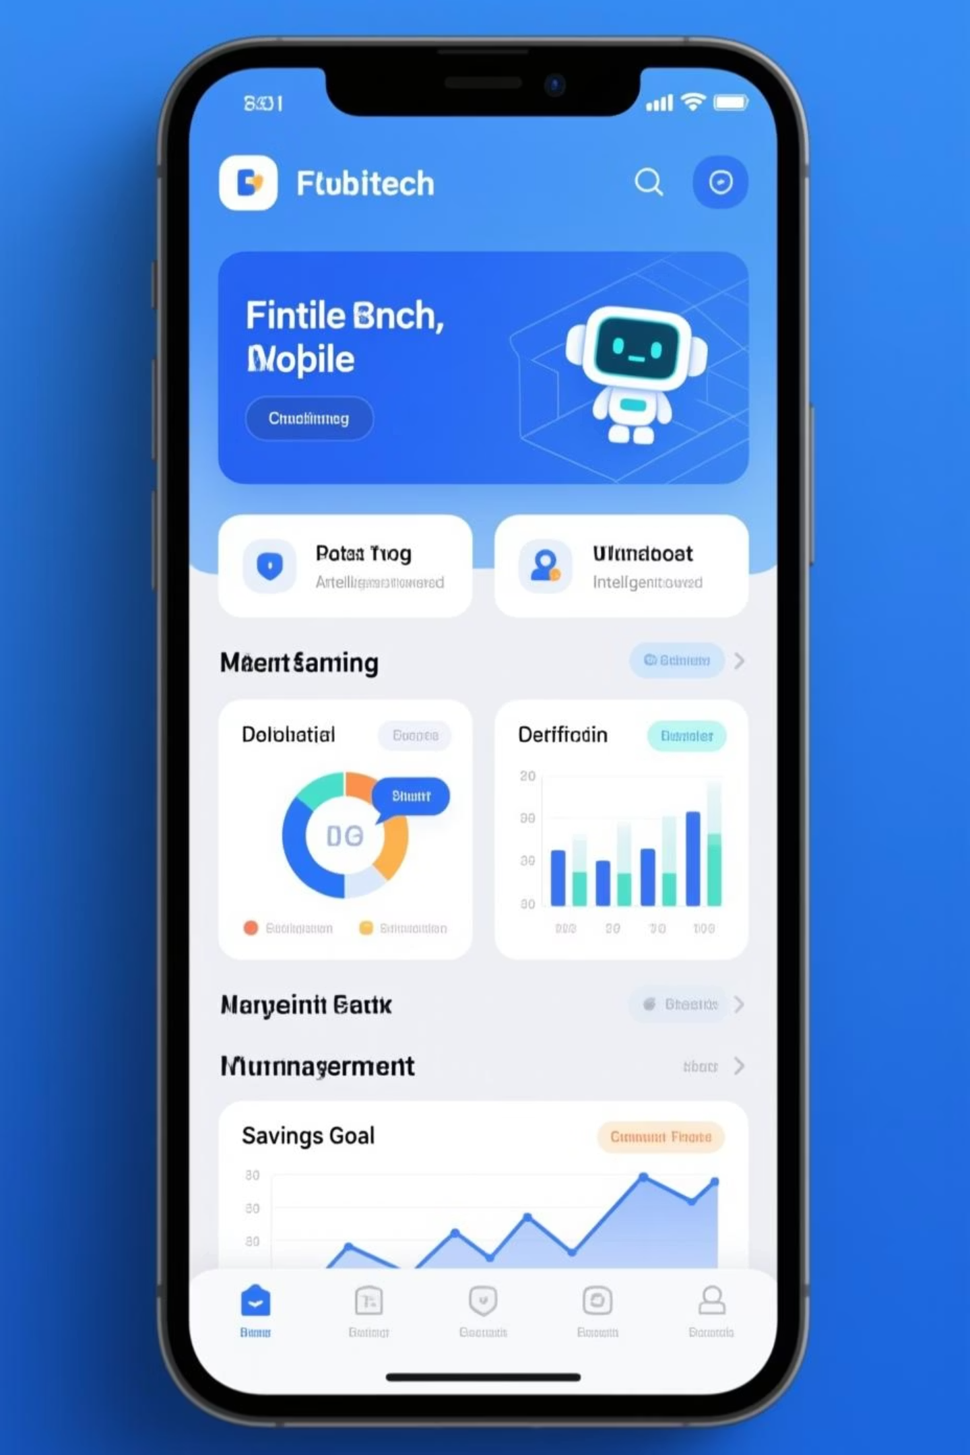

Fin:D
누구나 쉽고 간편하게 만나는 맞춤형 금융 솔루션
복잡한 금융의 세계에서 길을 잃은 사회초년생들을 위해, Finance와 Find를 결합한 'Fin:D'가 당신의 자산 관리 파트너가 되어드립니다.
부울경 1반 10팀
김승철, 김미성

Slide 2
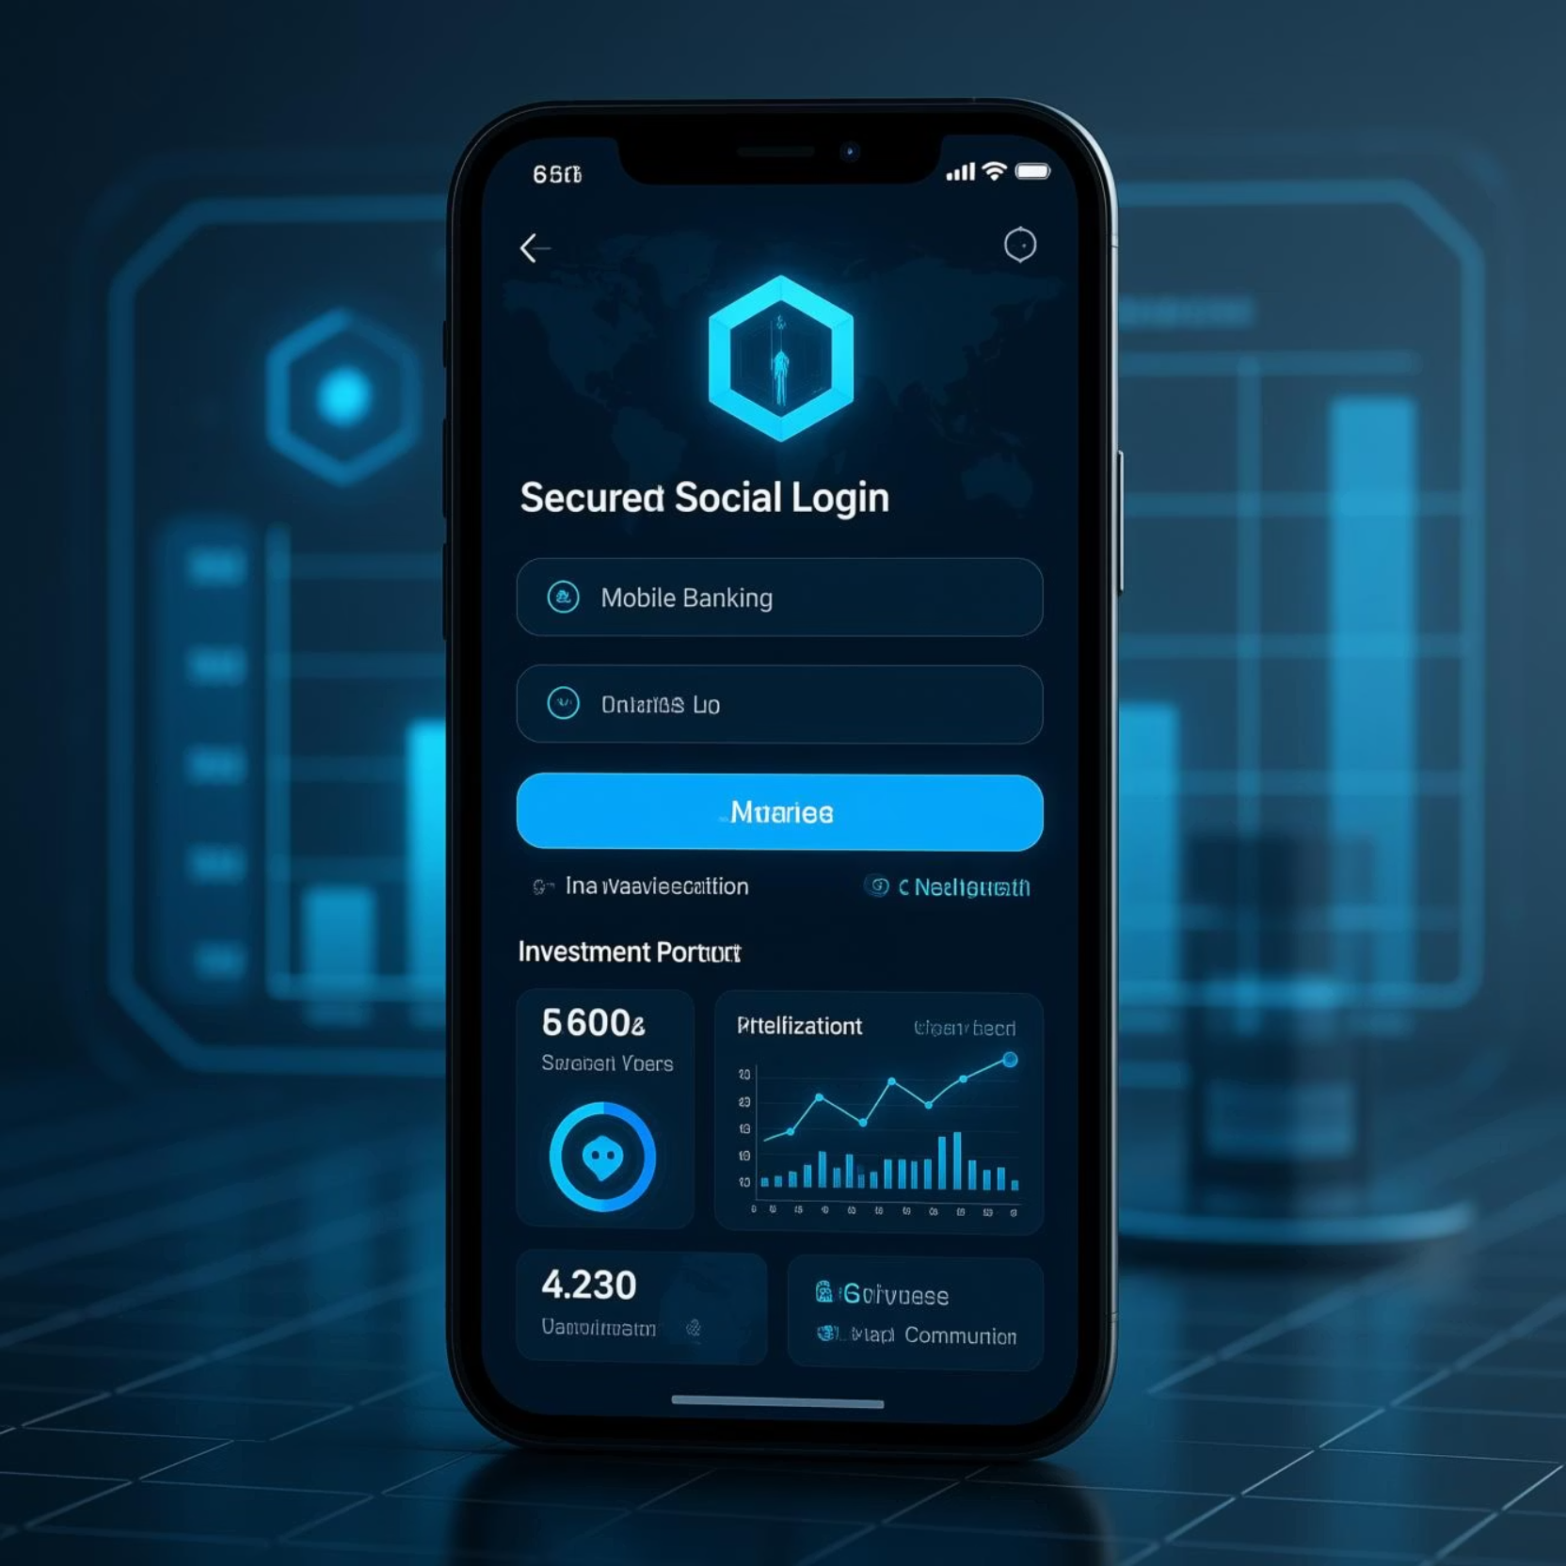

User Onboarding: 혁신적인 접근성
1초 만에 시작하는 금융 생활
복잡한 가입 절차는 금융의 진입 장벽입니다. Fin:D는 사용자 경험을 최우선으로 설계되었습니다.
Google OAuth 2.0: 번거로운 인증 없이 소셜 계정으로 즉시 로그인
스마트 데이터 수집: 연령, 자산, 연봉 등 필수 정보만 효율적으로 구성
보안 세션 관리: 실시간 세션 타이머로 안전한 금융 환경 조성

Slide 3



Data Profiling: 나보다 나를 더 잘 아는 추천
단순한 상품 나열이 아닙니다. 정교한 알고리즘이 당신의 금융 성향을 분석합니다.
금융 성향 설문
콘텐츠 기반 필터링
최적 상품 매칭
자산 상황과 투자 목표를 파악하기 위한 정밀 프로파일링을 실시합니다.
수집된 데이터를 바탕으로 유저와 유사한 그룹의 선호도를 분석합니다.
수많은 데이터 중 당신에게 가장 높은 수익과 안정성을 줄 상품을 선별합니다.

Slide 4


AI 금융 어드바이저: 24/7 전담 전문가
OpenAI 기반의 LLM 기술을 활용하여 언제 어디서나 전문적인 상담을 제공합니다.
금융 전문가 페르소나
단순 챗봇이 아닌, 고급 프롬프트 엔지니어링을 통해 실제 자산관리사(FP)의 논조와 지식을 갖추었습니다.
복잡한 약관과 상품 특성을 인간의 언어로 쉽게 설명
개인화된 질문에 최적화된 맞춤형 포트폴리오 제언
실시간 데이터 업데이트를 통한 최신 금융 트렌드 반영

Slide 5
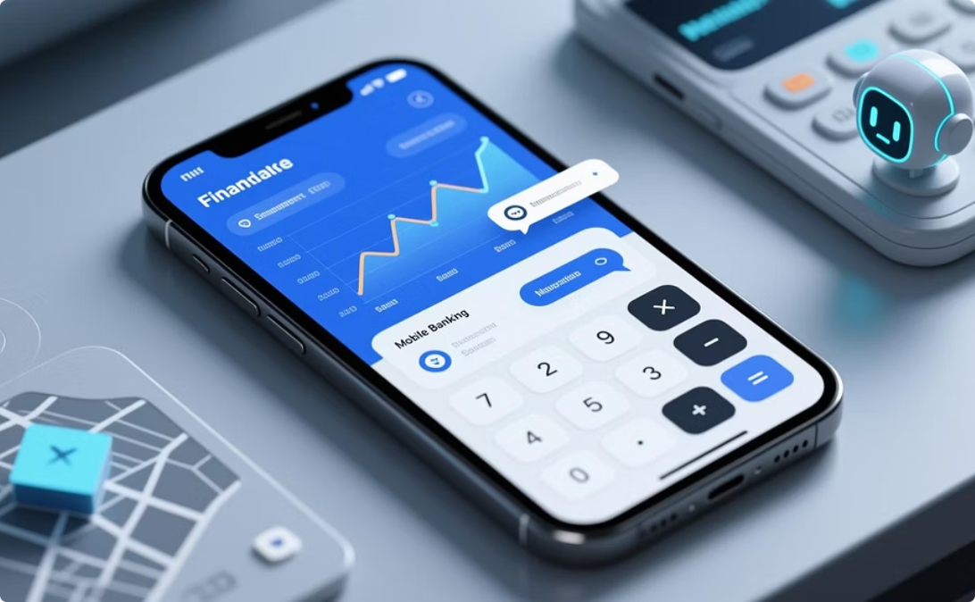

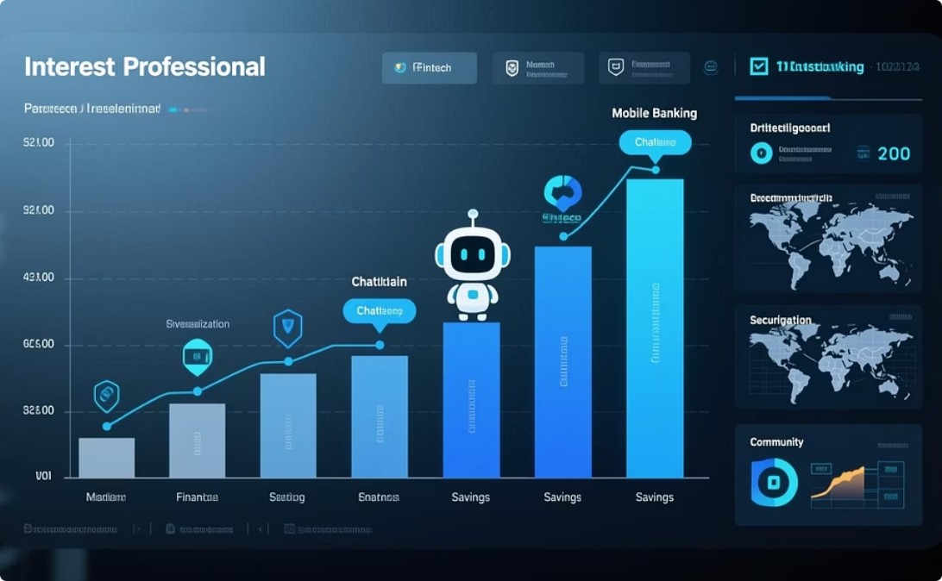
Smart Utility: 정교한 데이터 시각화
수치는 직관적이어야 합니다. Fin:D의 시각화 도구는 복잡한 계산을 즐거움으로 바꿉니다.
금융 계산기
실시간 현물 차트
금리 옵션 비교
예치 금액과 기간 설정에 따른 만기 수령액을 즉시 시뮬레이션합니다.
금/은 시세 데이터를 Chart.js로 시각화하여 투자 타이밍을 놓치지 않게 돕습니다.
기간별 금리 변동을 한눈에 확인하고 즉시 포트폴리오에 담을 수 있습니다.

Slide 6

Data Hub: 진화하는 마이페이지
당신의 모든 금융 활동이 하나의 대시보드에 집약됩니다.
실시간 자산 보기
대시보드에서 자산을 즉시 시각화
데이터 허브 대시보드
프로필 최적화
모든 금융 활동을
콘텐츠 기반 필터링 알고리즘으로 추천 업데이트
하나로 집약
소셜 로그인 보안
전용 로직으로 개인정보 보호

Slide 7
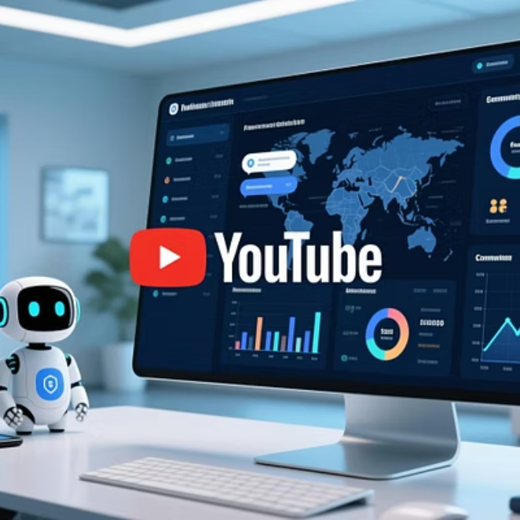




Community: 정보의 비대칭을 허물다
검증된 정보와 생생한 사용자 리뷰를 결합하여 정보 탐색 시간을 단축합니다.
Youtube API 연동
실시간 뉴스 피드
금융 커뮤니티
사회초년생들의 솔직한 금융 고민과 유용한 꿀팁을 자유롭게 나누는 소통 공간입니다.
관심 종목 및 추천 상품과 관련된 양질의 영상을 자동으로 큐레이션합니다.
Naver Search API를 통해 최신 금융 시장의 흐름을 실시간으로 제공합니다.

Slide 8
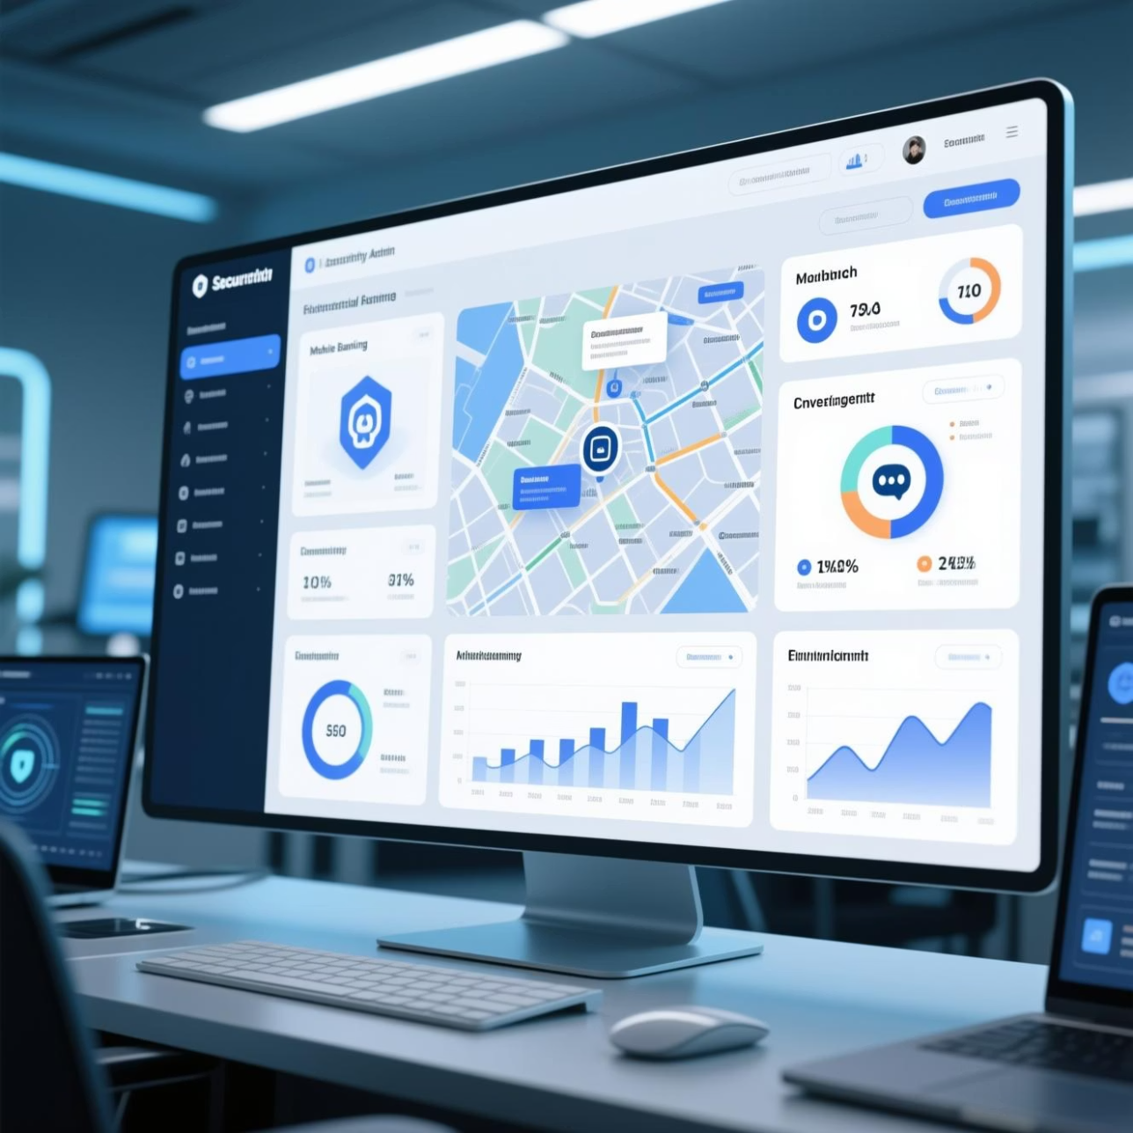
Admin System: 투명하고 안전한 관리
익명성의 자유는 철저한 관리 시스템 위에서 보호됩니다.
관리자 전용 거버넌스
일반 유저에게는 익명이지만, 관리자는 실명을 식별할 수 있는 이중 보안 시스템을 갖추고 있습니다.
ADMIN 권한: 악성 유저 및 부적절한 게시글 즉시 제어
원클릭 삭제 기능: 휴지통 아이콘을 통한 실시간 커뮤니티 정화

Slide 9
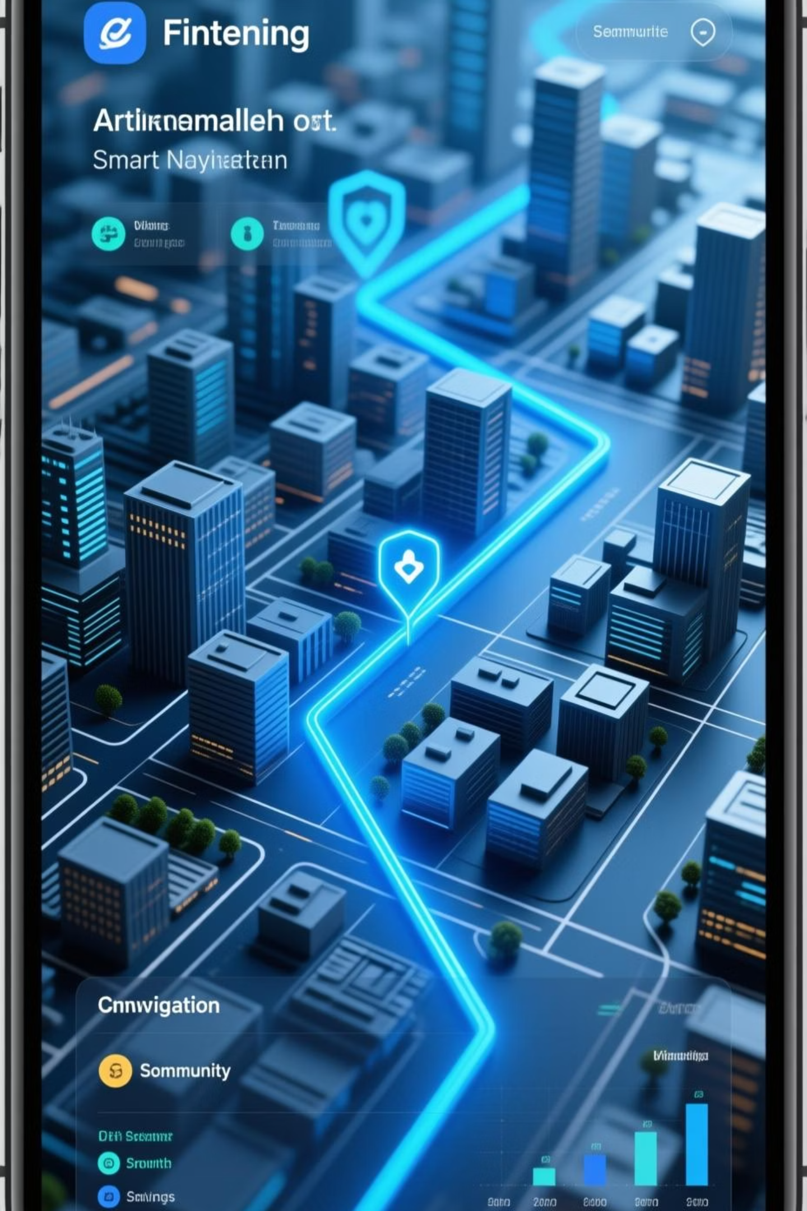



O2O Service: 온라인에서 오프라인까지
앱 안의 추천을 넘어, 실제 은행 업무로 이어지는 마지막 단계를 책임집니다.
내 주변 은행 찾기
Kakao Maps API 기반으로 실시간 위치별 은행 마커 표시
최적 경로 안내
Kakao Mobility API를 활용한 도보 및 교통 최적 경로 시각화
오프라인 연계 완료
온라인의 편리함과 오프라인의 신뢰를 하나로 연결

Slide 10

Fin:D의 비전: 끊임없는 성장
당신의 금융, 무한한 가능성으로
Fin:D는 단순한 금융 앱을 넘어, 사용자 생애 주기에 맞춰 진화하는 금융 파트너가 될 것입니다. 개인의 성장을 지원하고, 금융의 미래를 선도하는 플랫폼으로 자리매김합니다.
개인 맞춤 솔루션
데이터 기반 예측
커뮤니티 강화
유연한 적응

Slide 11



개인 맞춤형 진화
데이터 기반 혁신
금융 공동체 확장
사용자의 변화하는 삶의 단계와 금융 목표에 맞춰 지속적으로 솔루션을 제공합니다.
최신 기술과 방대한 데이터를 활용하여 예측 불가능한 시장에서도 최적의 길을 안내합니다.
함께 배우고 성장하는 커뮤니티를 통해 정보의 비대칭을 해소하고 지혜를 나눕니다.

Slide 12
Fin:D 서비스 시연

Slide 13
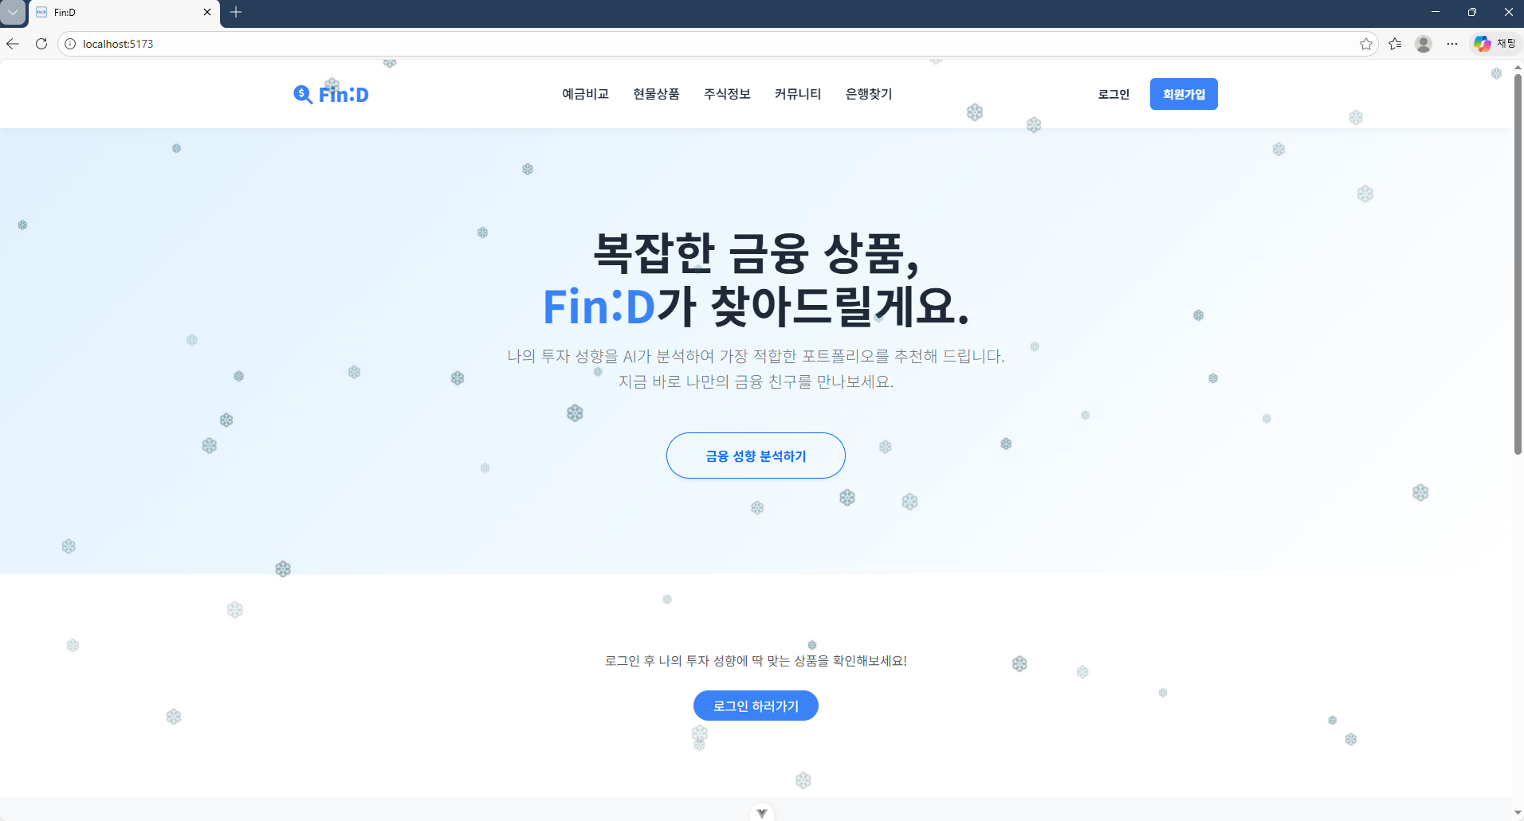
메인 페이지 접속

Slide 14
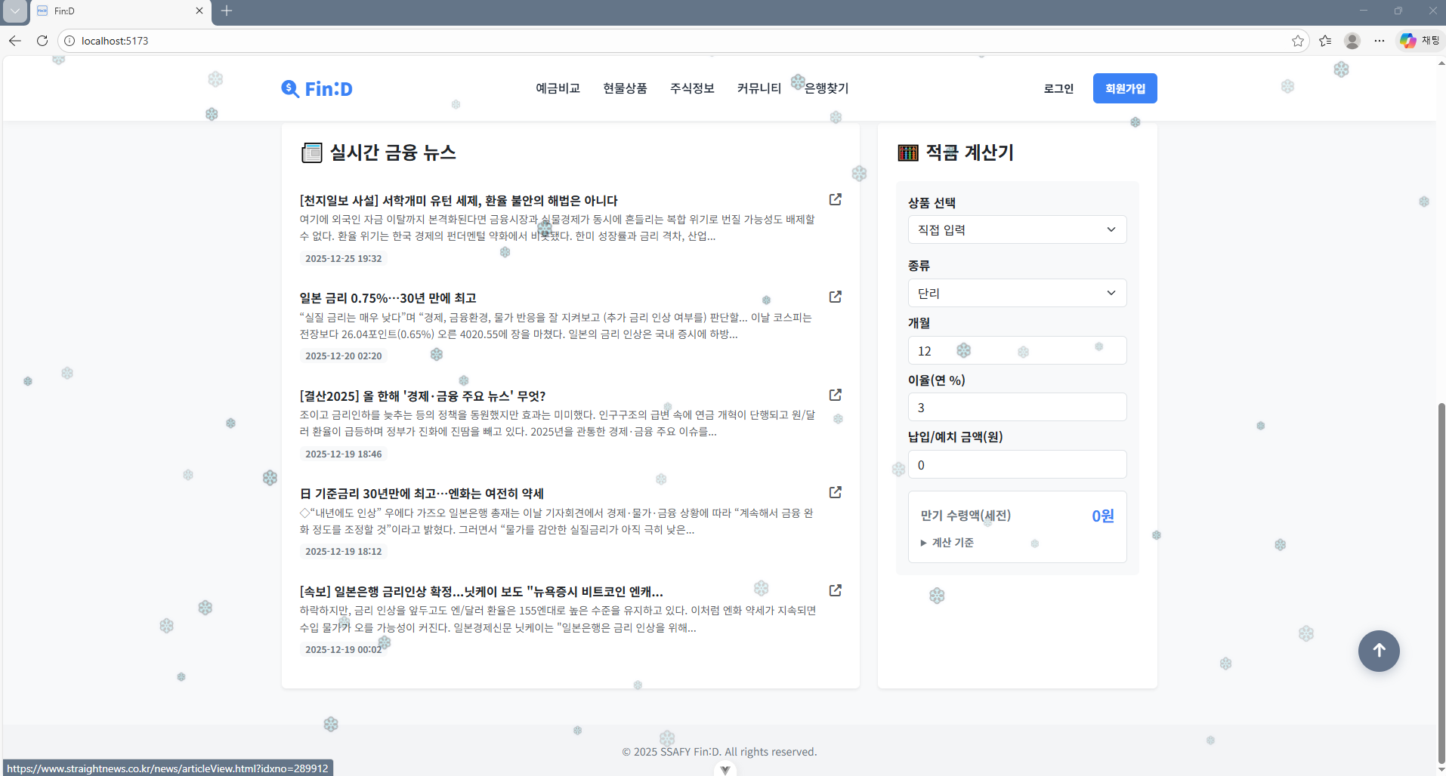
메인 페이지 접속 – 금융 관련 뉴스 및 계산기

Slide 15
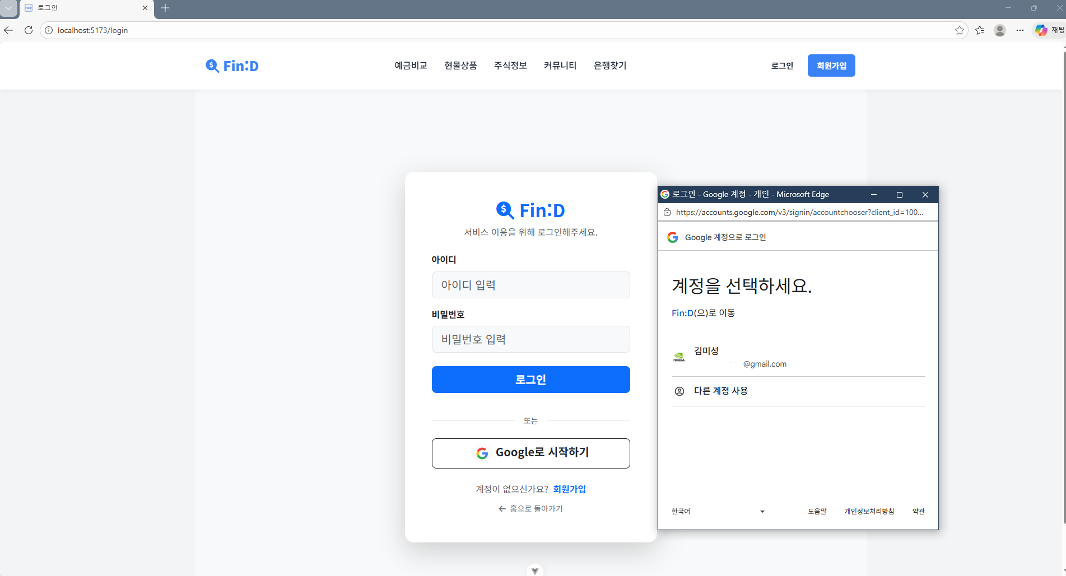
소셜 로그인 (Google OAuth)

Slide 16
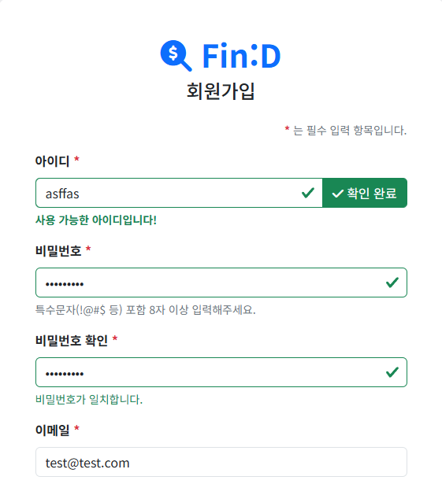
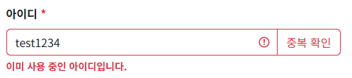
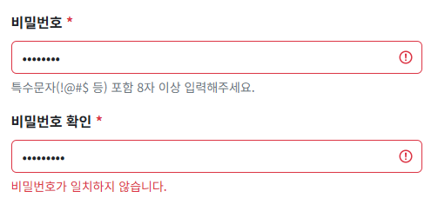
일반 회원가입
아이디 중복일 경우
정상적으로 진행될 경우
비밀번호 형식 불일치 또는
비밀번호를 동일하게 입력하지
않을경우

Slide 17
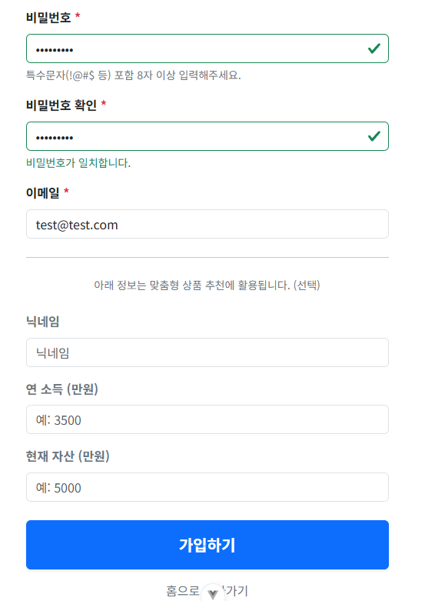
일반 회원가입
아래 선택란은
회원 금융 상품 추천 시 활용

Slide 18
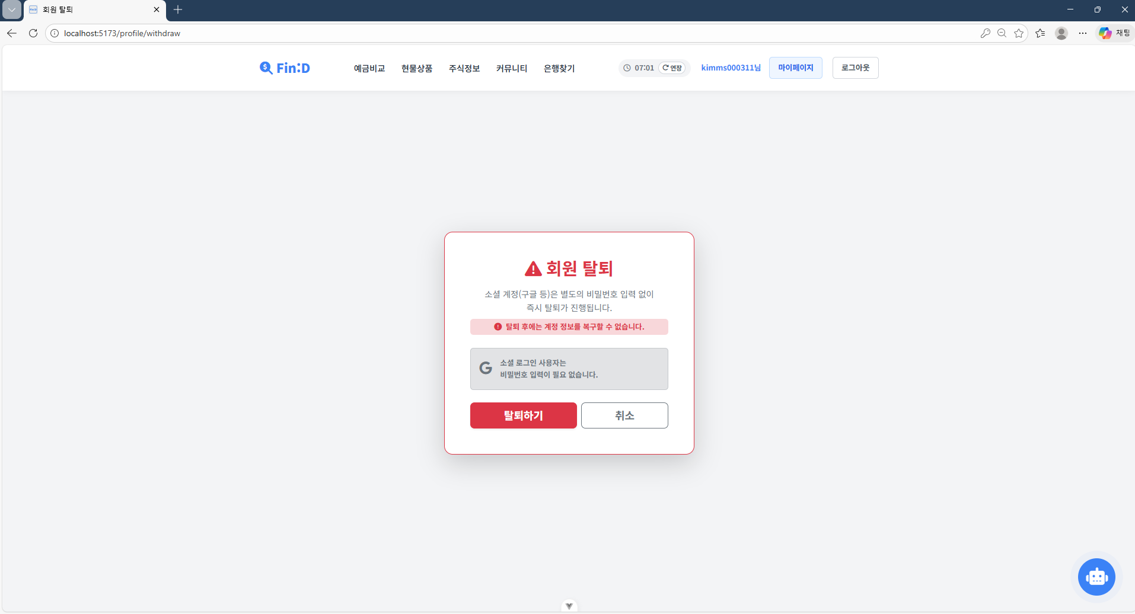
회원 탈퇴 – 소셜 로그인 유저

Slide 19
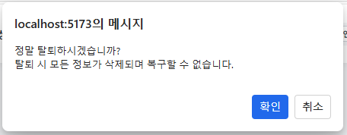
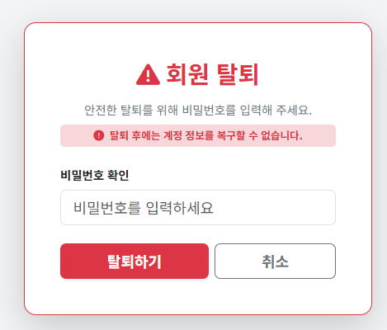
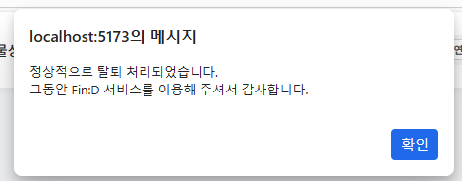
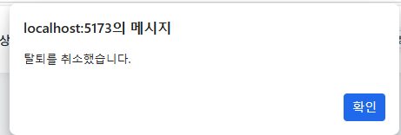
회원 탈퇴 – 일반 로그인 유저
비밀번호가 맞을 경우
정상 탈퇴 처리
탈퇴 취소 이후
마이페이지로 렌더링

Slide 20
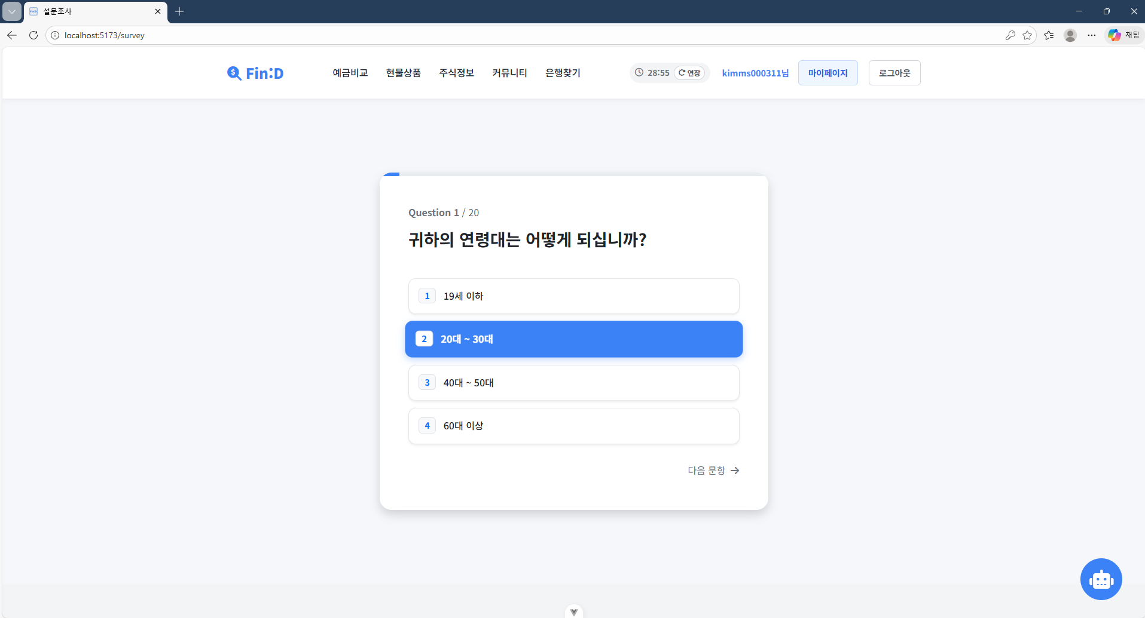
금융 성향 설문 조사

Slide 21
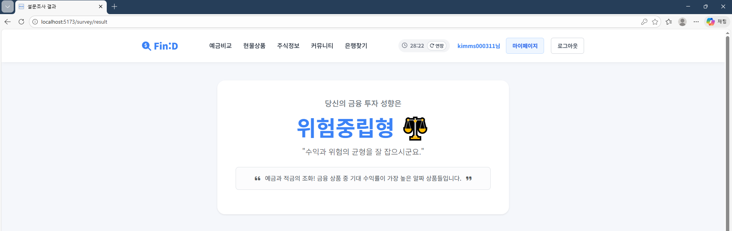
추천 결과 확인

Slide 22
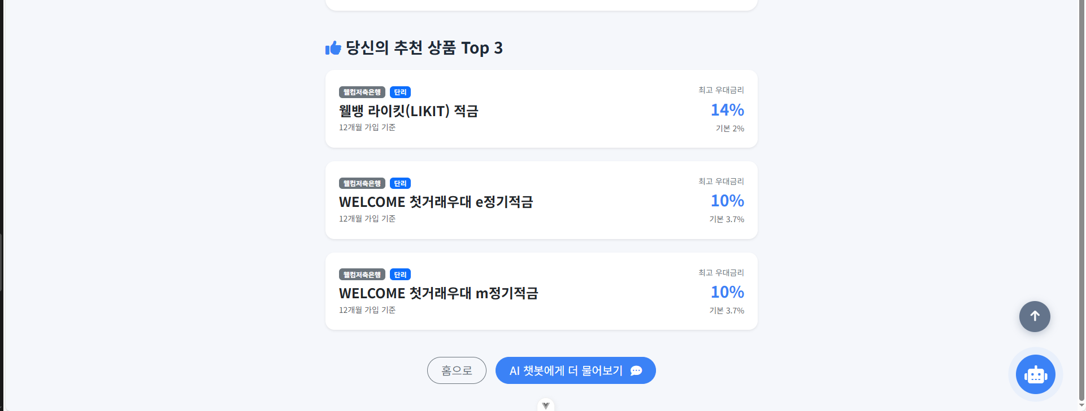
추천 결과 확인 – 결과 기반 금융 상품 추천
콘텐츠 기반 필터링 (Content-Based Filtering) 알고리즘
룰 기반 전문가 시스템 (Rule-Based Expert System) 활용

Slide 23
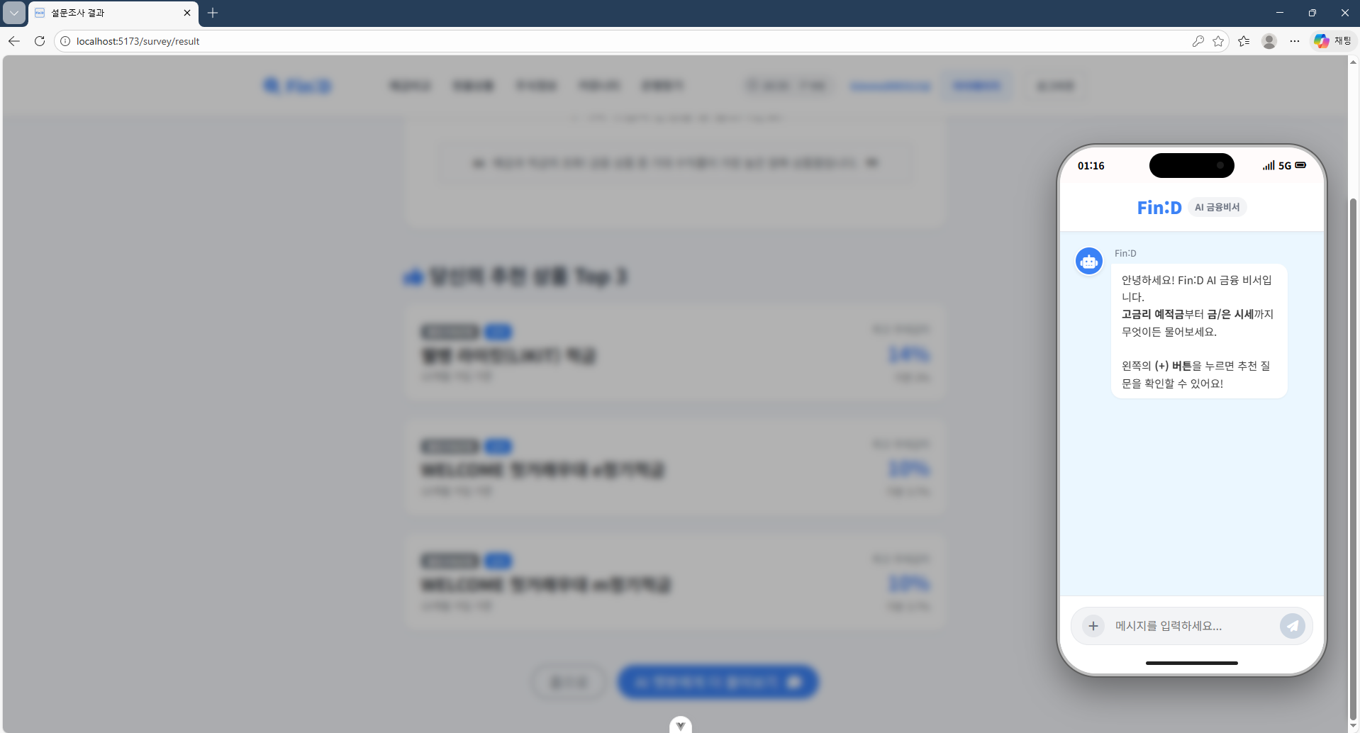
AI 금융 어드바이저

Slide 24
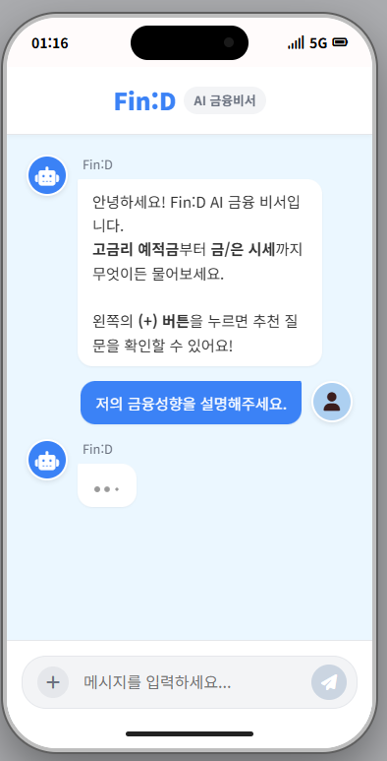
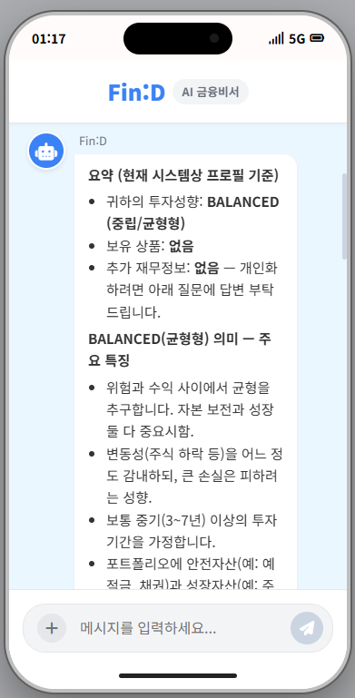
AI 금융 어드바이저 – 답변 대기 및 답변 결과

Slide 25
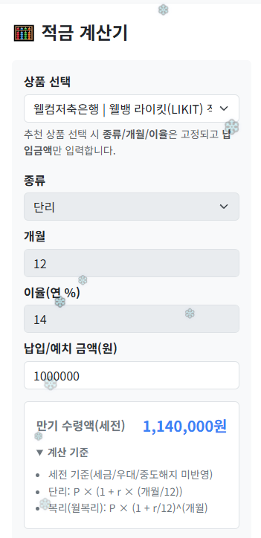
적금 계산기

Slide 26
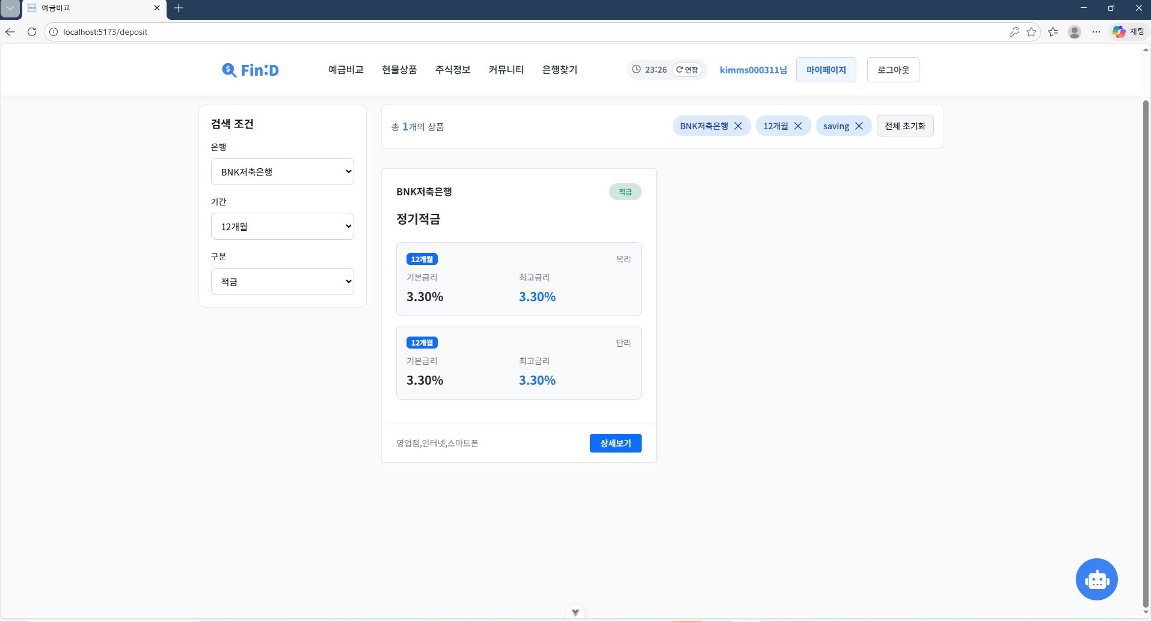
예적금 조회

Slide 27
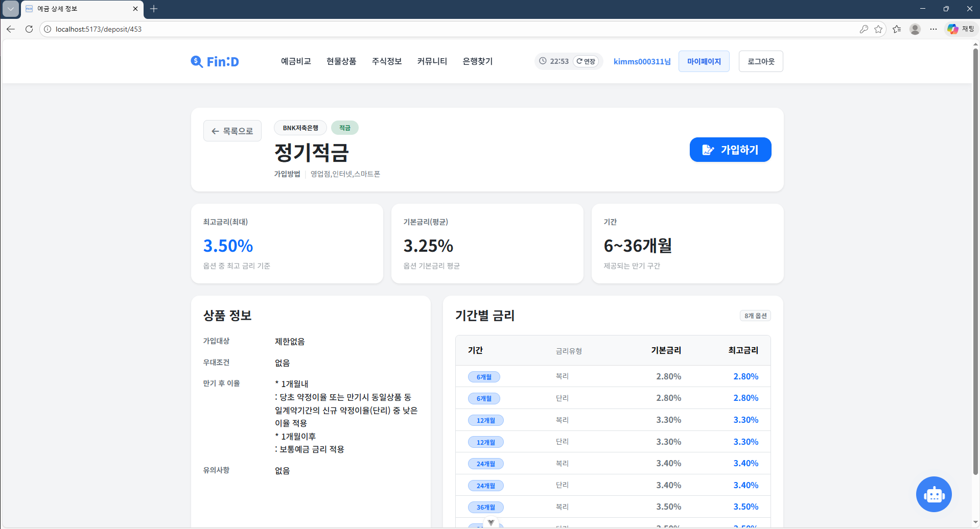
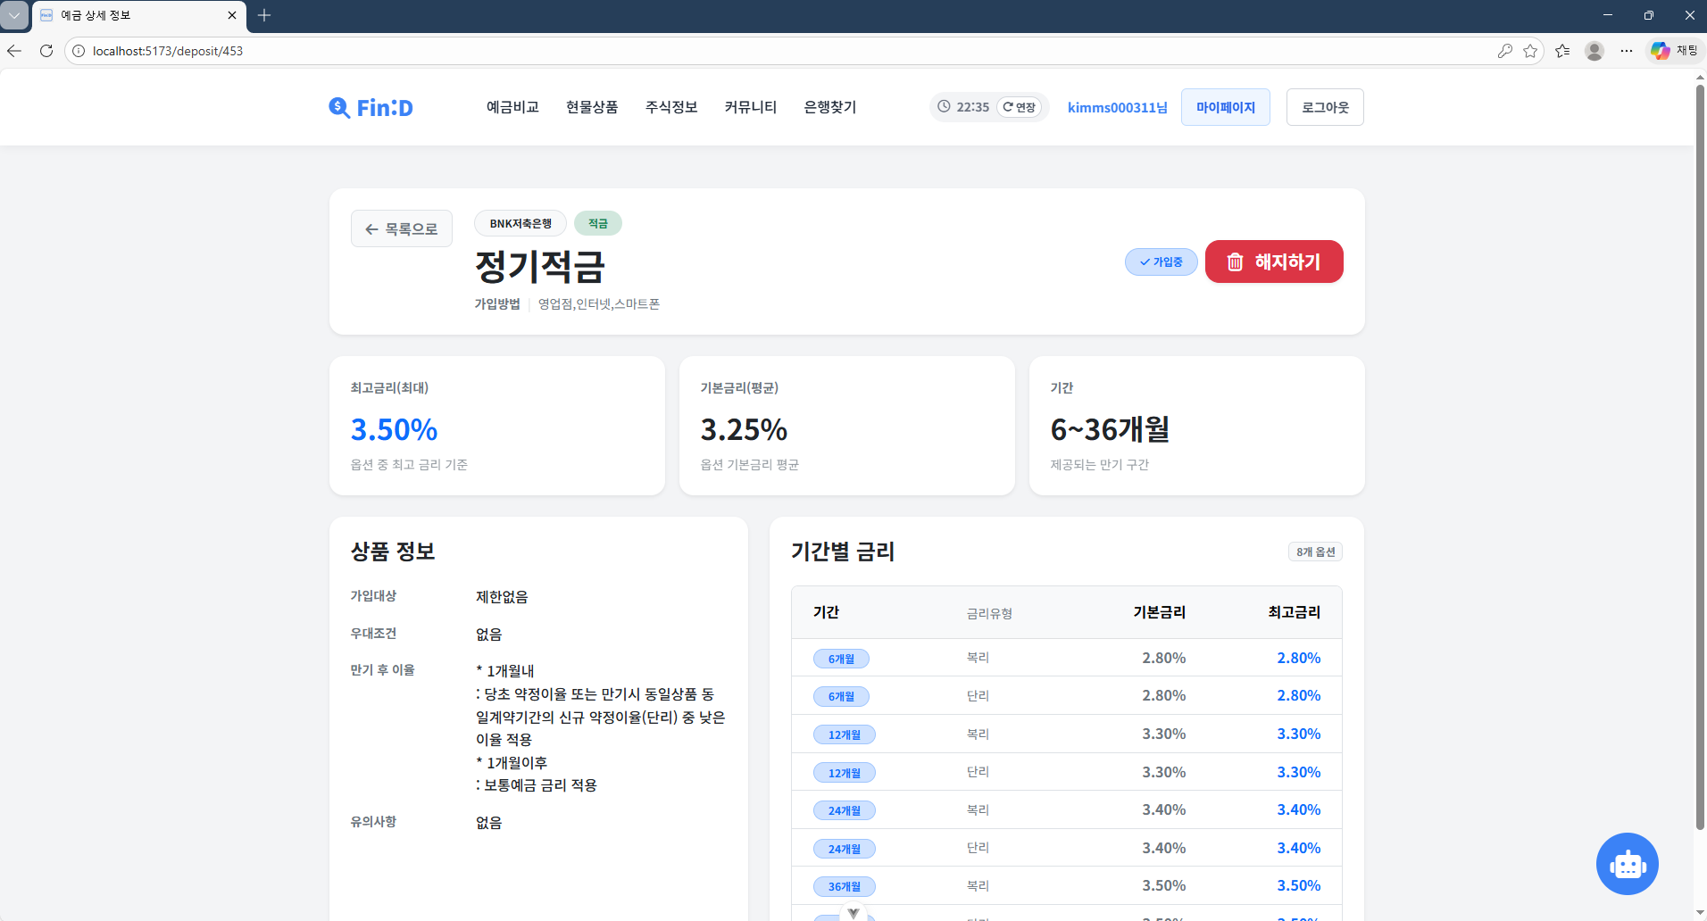
예적금 상세 페이지

Slide 28
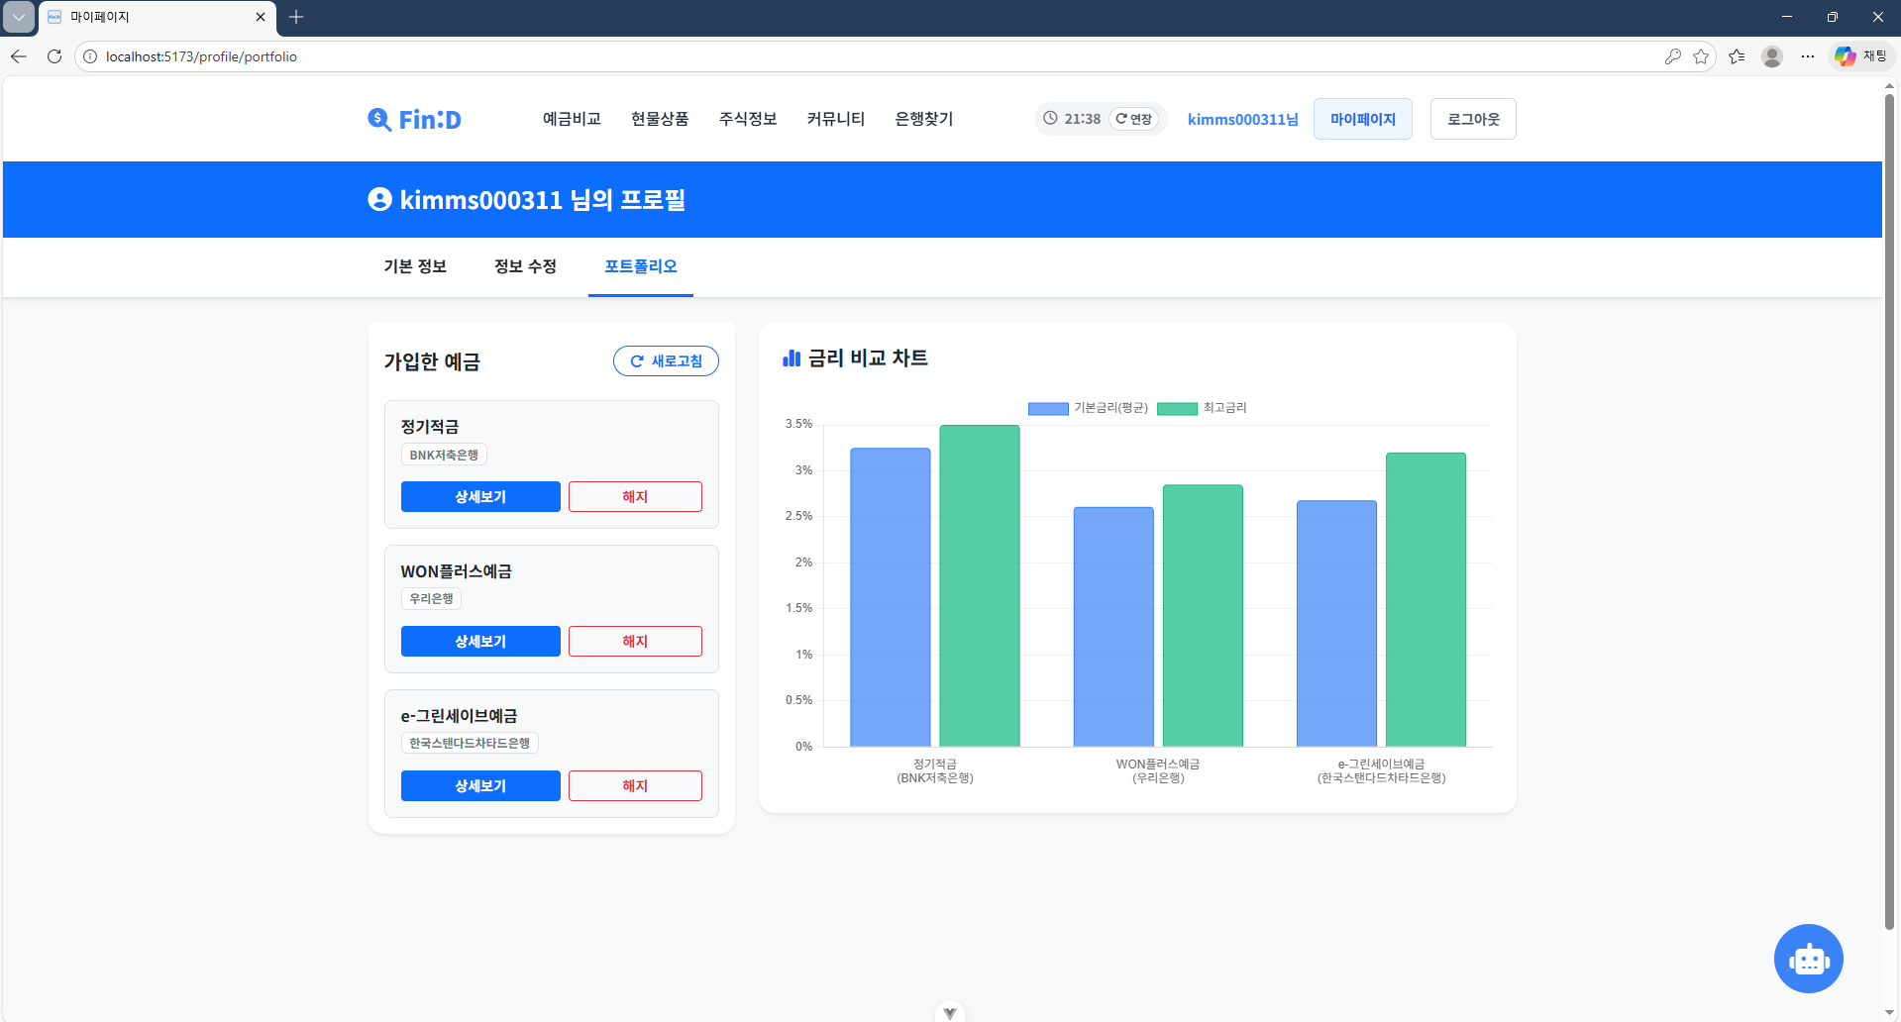
포트폴리오 담기

Slide 29
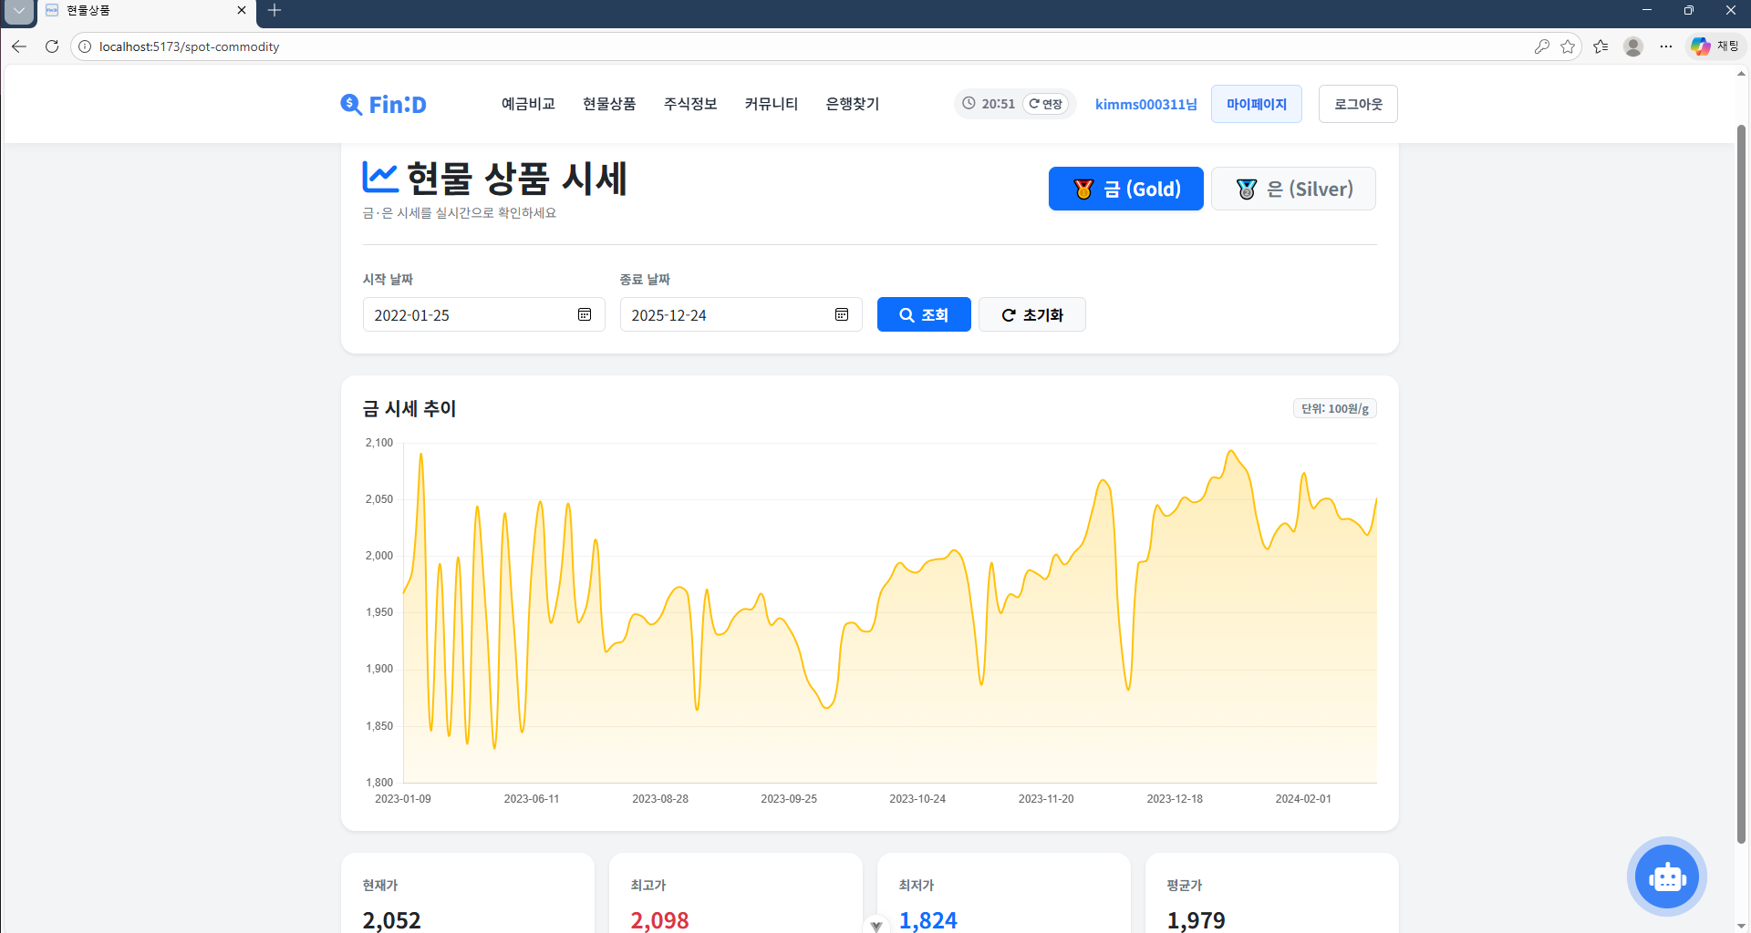
현물 상품 시각화 – 금(Gold)

Slide 30
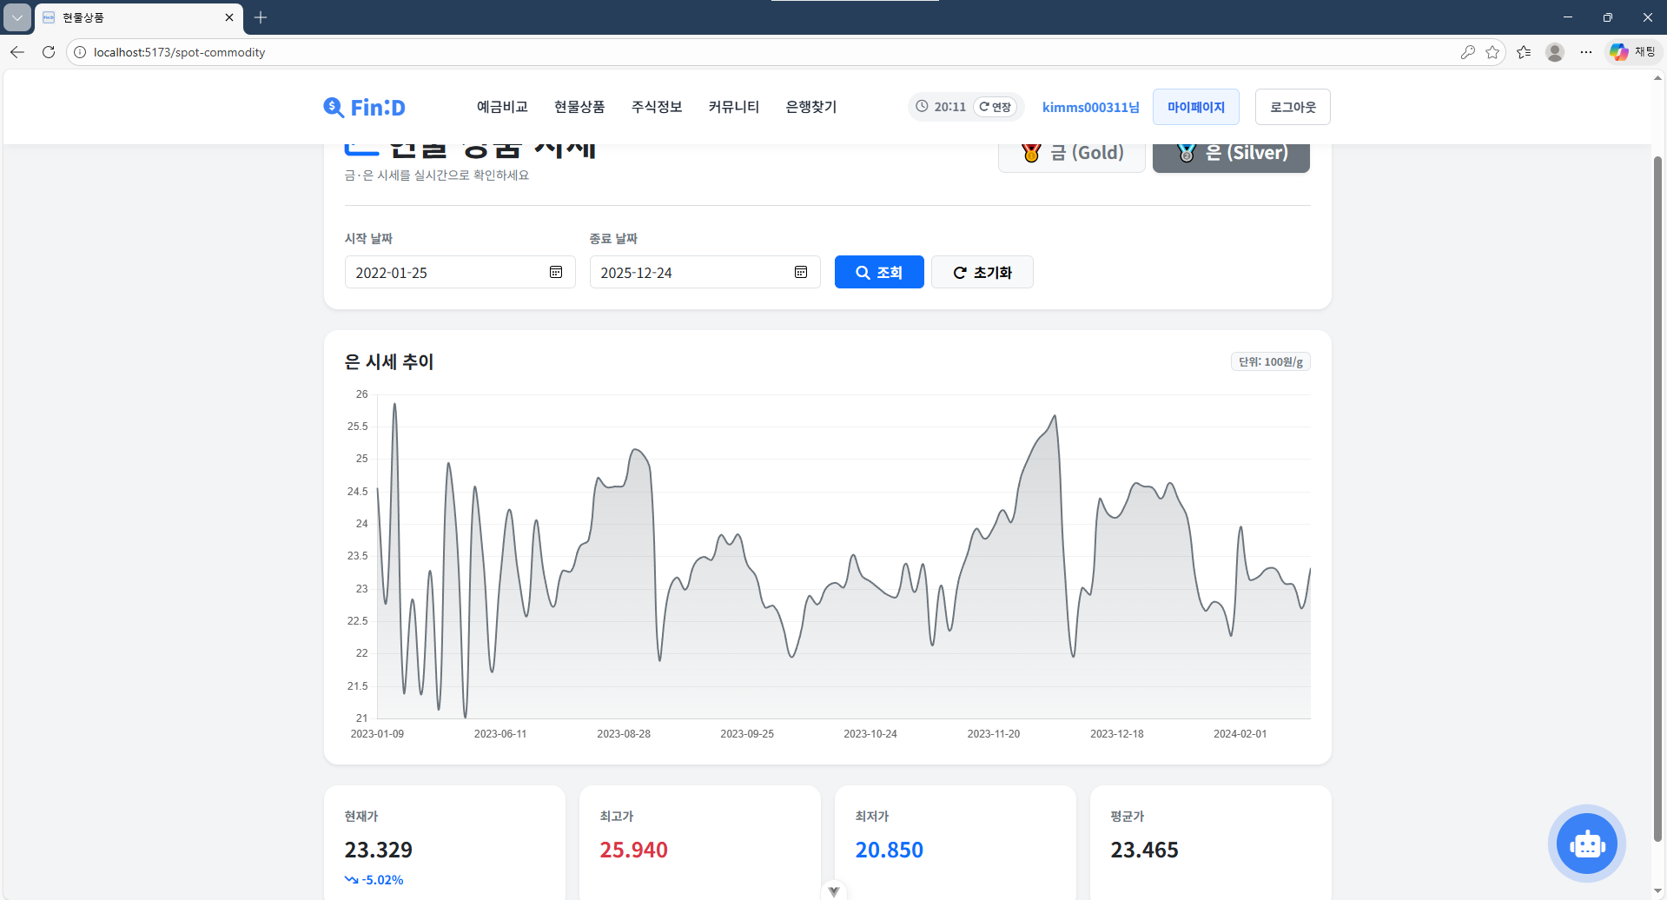
현물 상품 시각화 – 은(Silver)

Slide 31
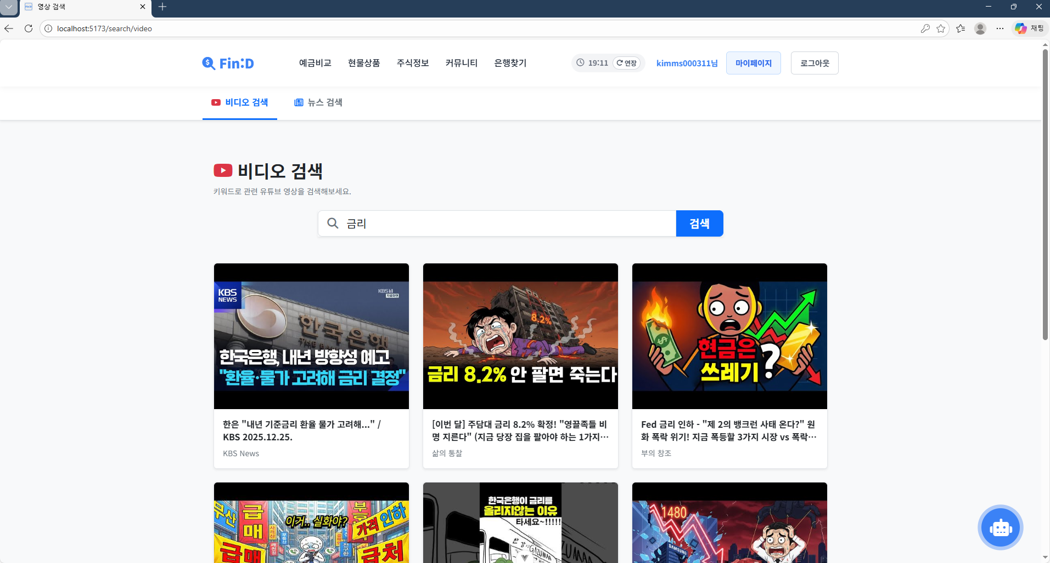
금융 관련 소식 - 동영상

Slide 32
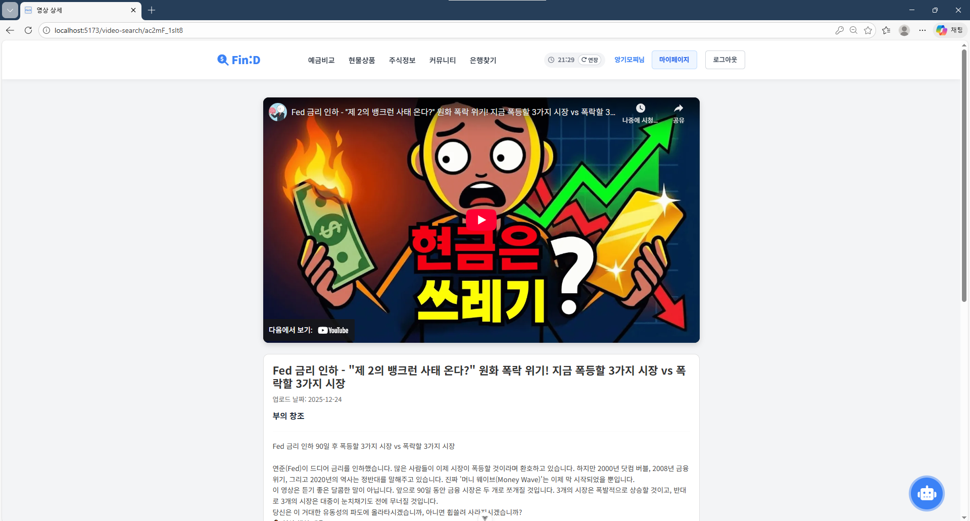
금융 관련 소식 – 동영상 상세

Slide 33
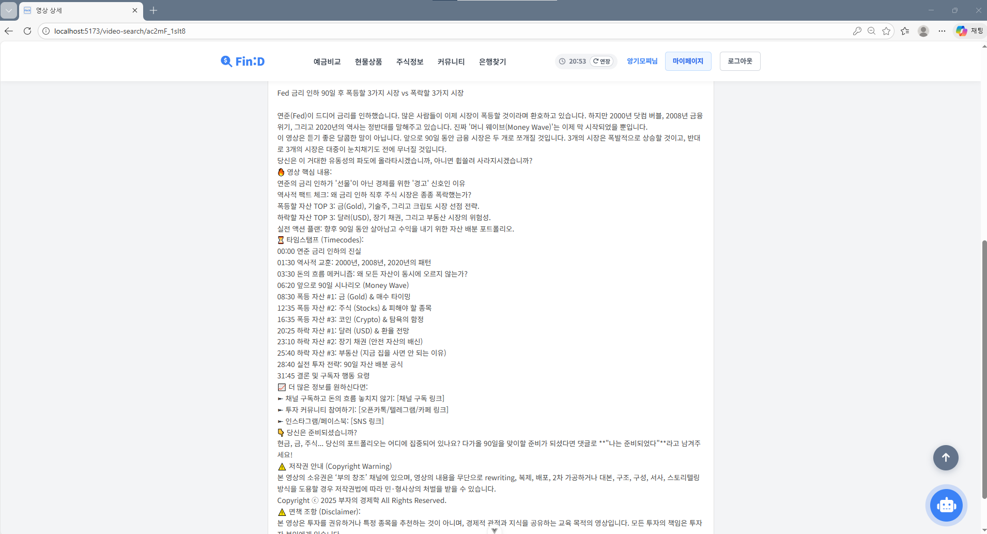
금융 관련 소식 – 동영상 상세 설명

Slide 34
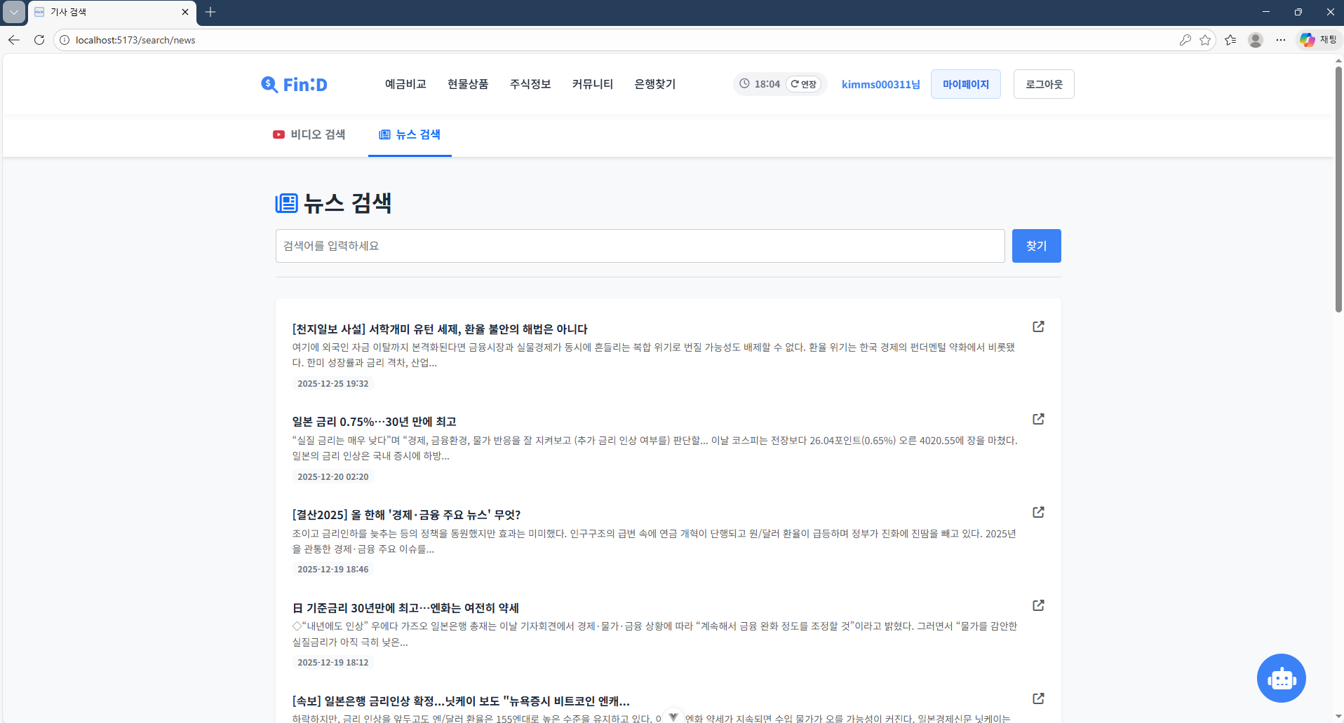
금융 관련 소식 - 뉴스

Slide 35
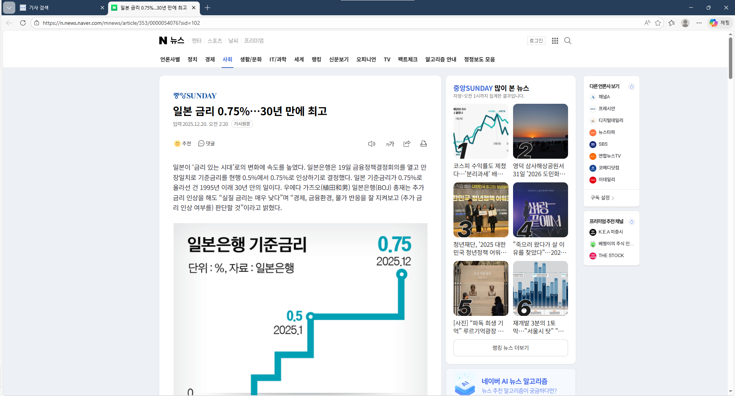
금융 관련 소식 – 뉴스 상세 접속

Slide 36
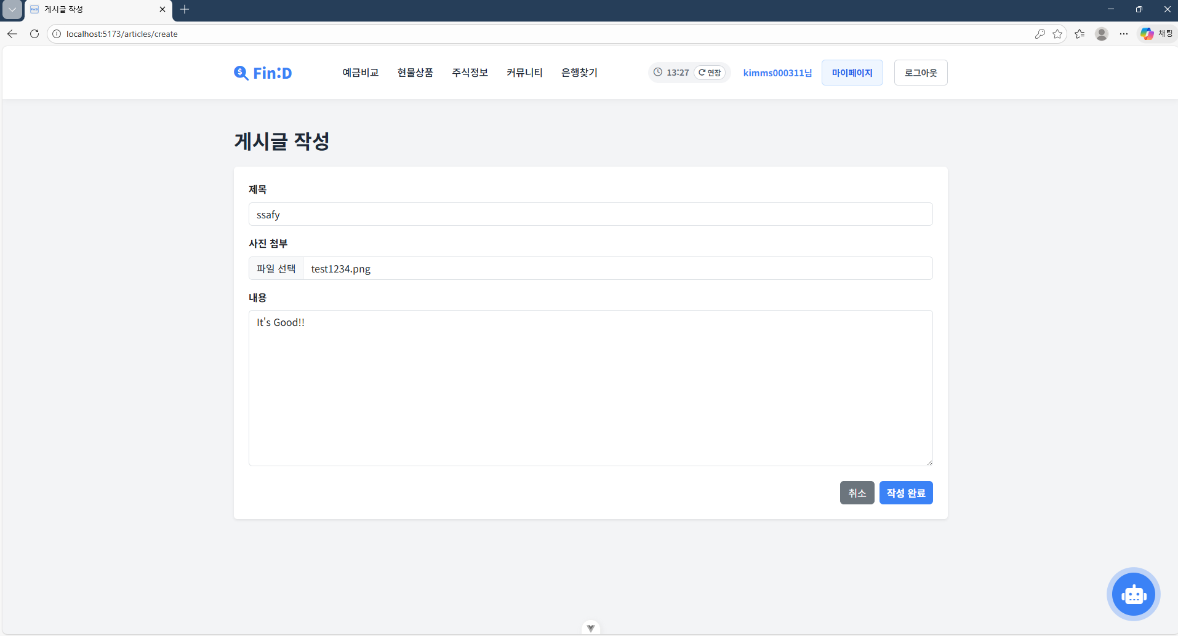
금융 커뮤니티 – 게시글 생성(Create)

Slide 37
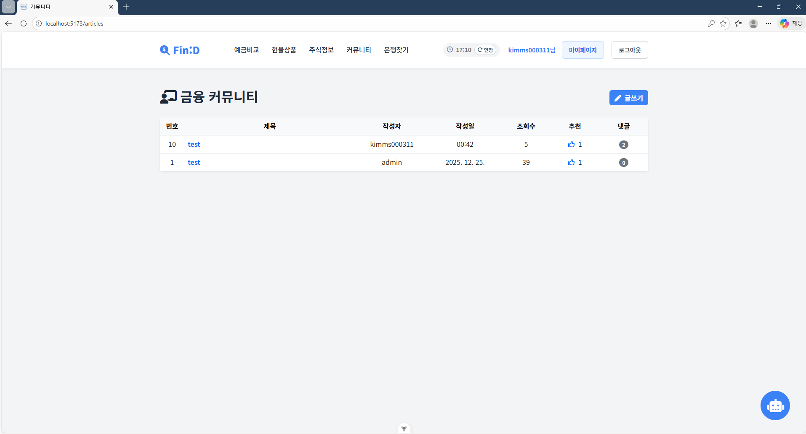
금융 커뮤니티 – 리스트 조회(Read)

Slide 38
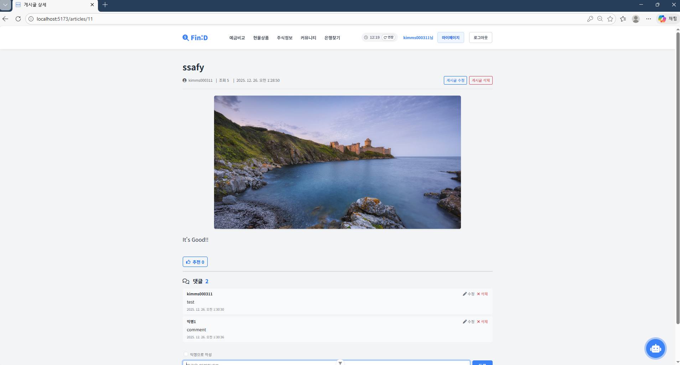
금융 커뮤니티 – 상세 조회(Read)

Slide 39
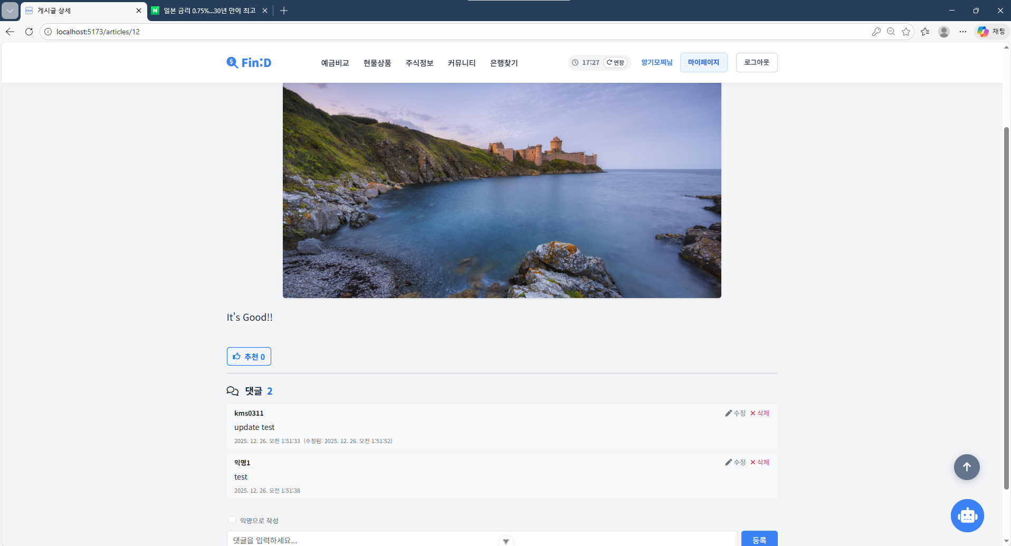
금융 커뮤니티 – 댓글 수정

Slide 40
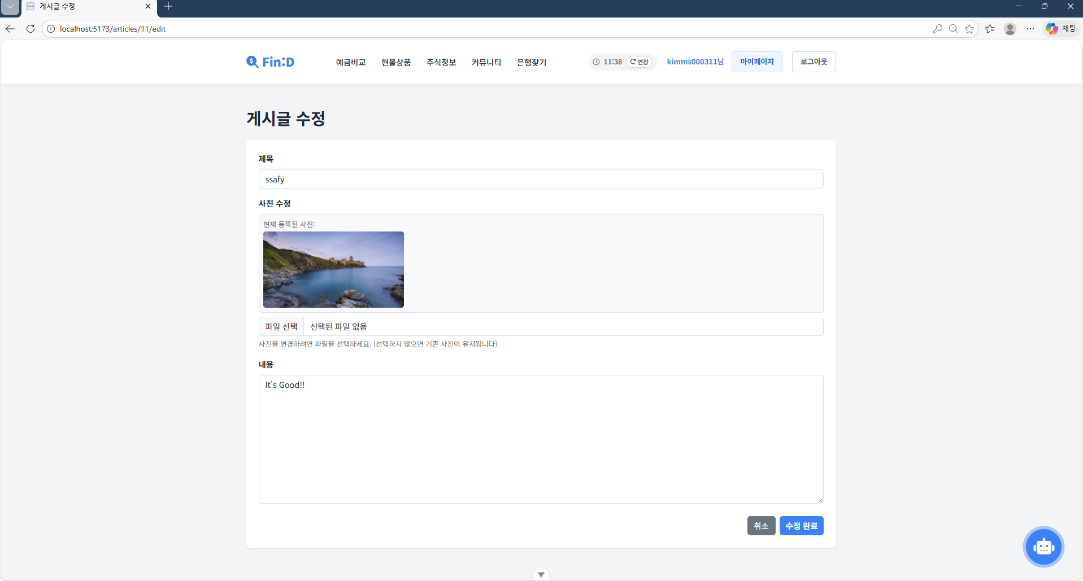
금융 커뮤니티 – 게시글 수정(Update)

Slide 41
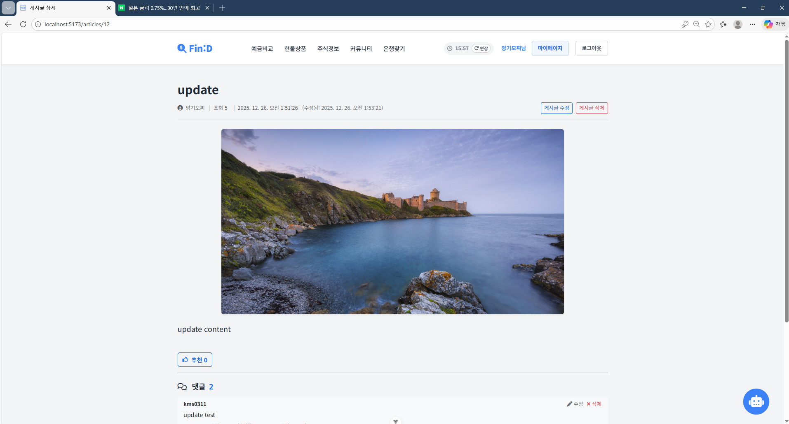
금융 커뮤니티 – 게시글 수정(Update)

Slide 42
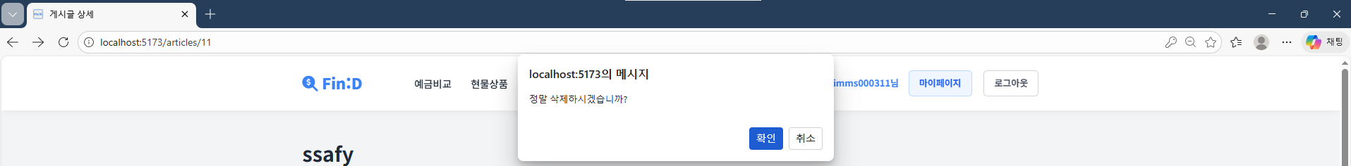
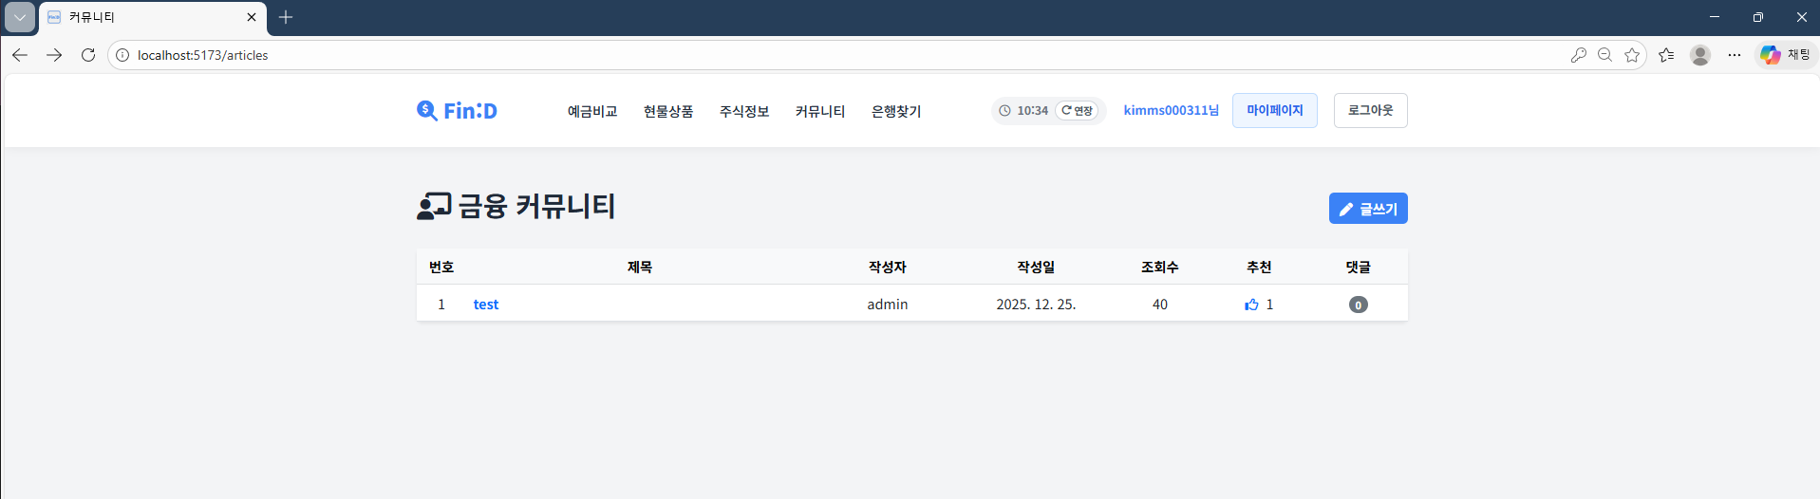
금융 커뮤니티 – 게시글 삭제(Delete)

Slide 43
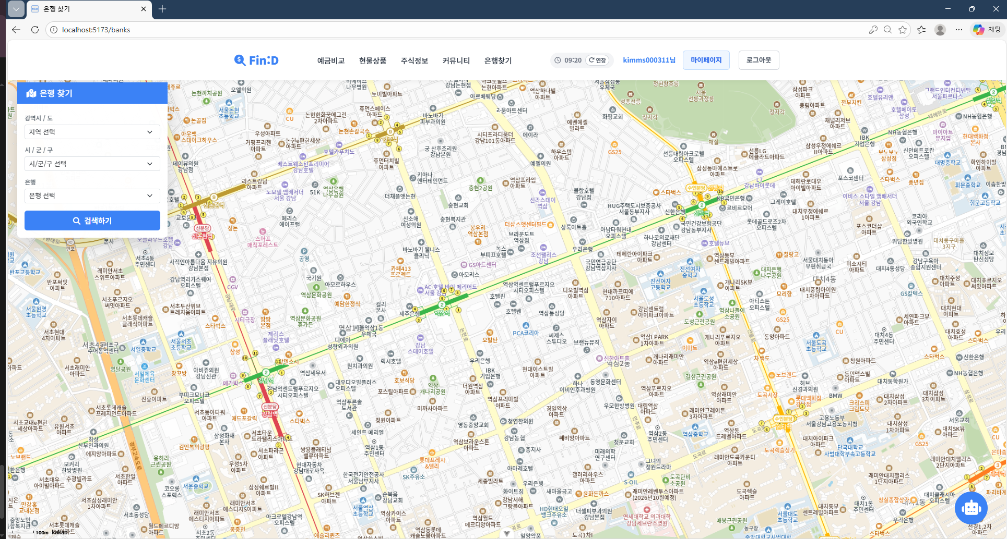
근처 은행 찾기 – 기본 설정 좌표(멀티캠퍼스 역삼)

Slide 44
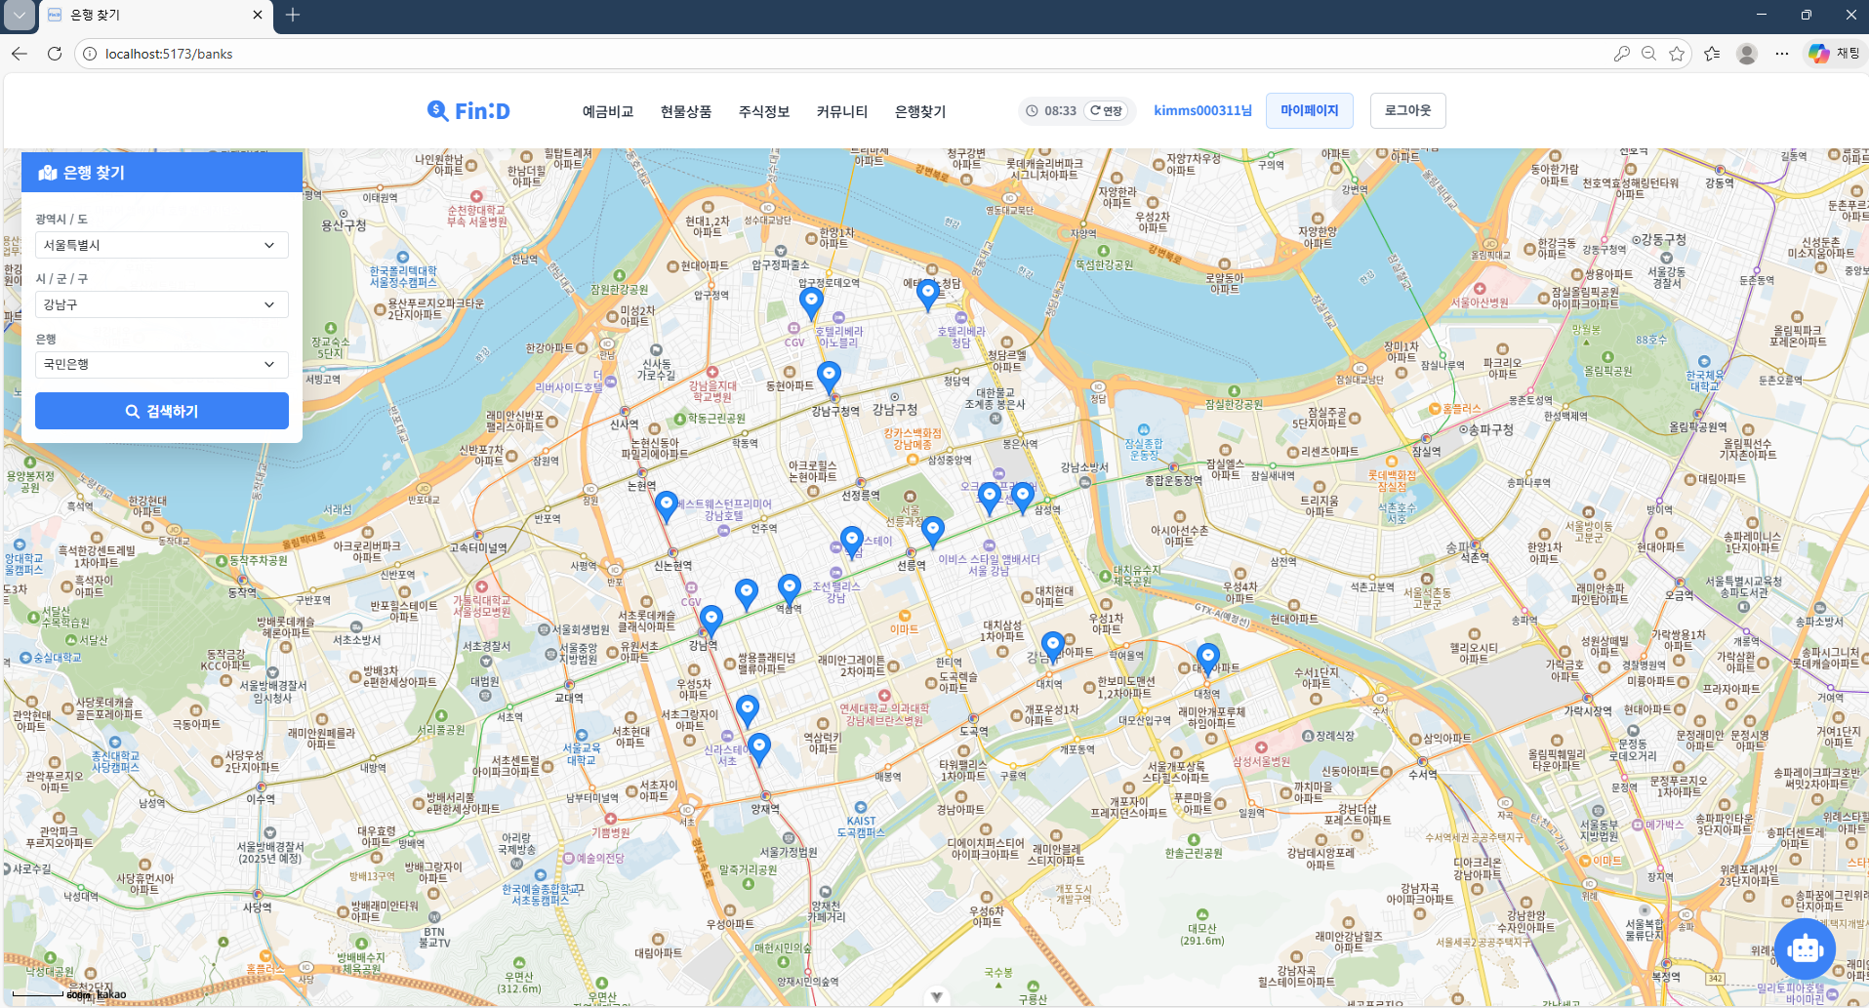
근처 은행 찾기 – 커스텀 희망 은행 위치 마커

Slide 45
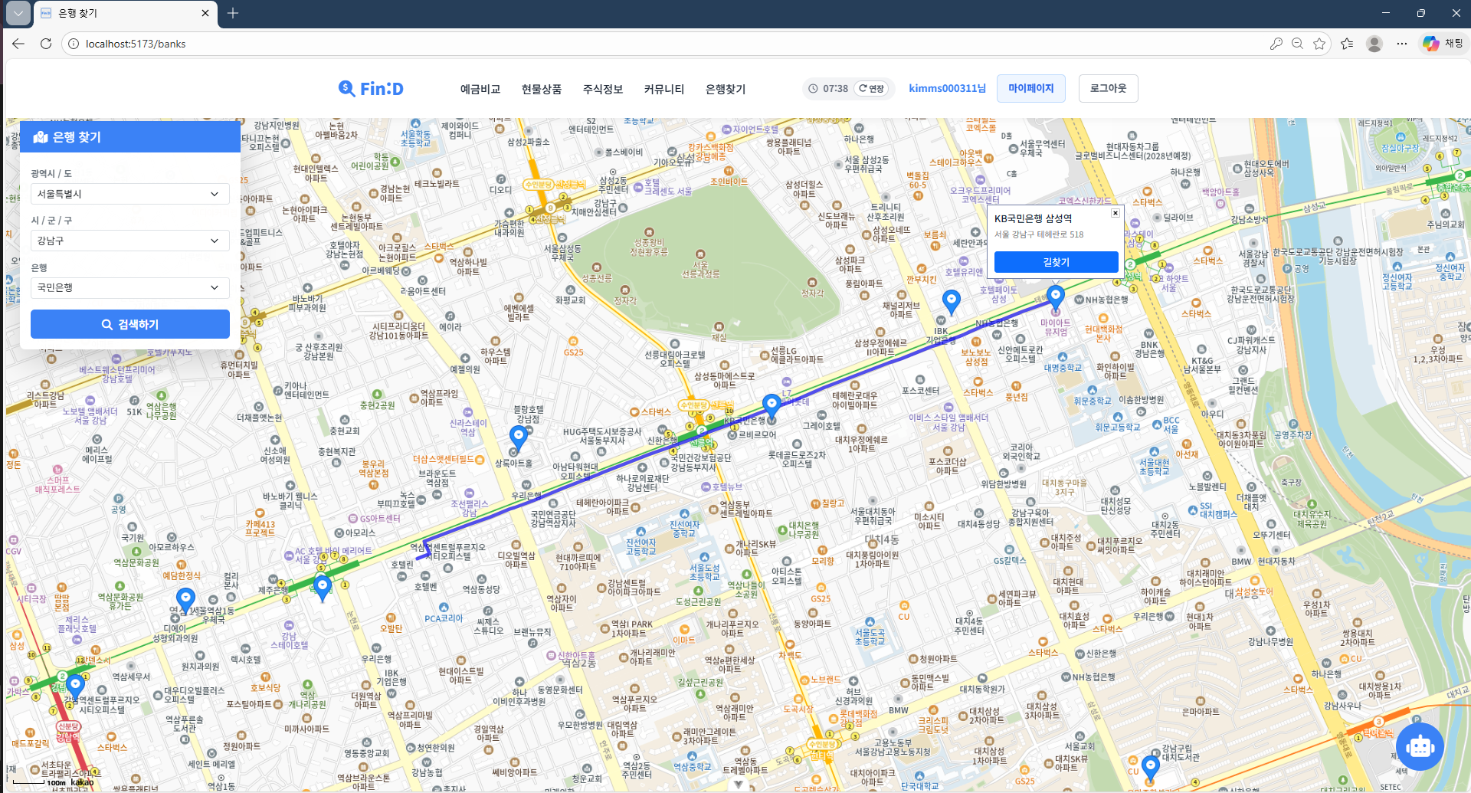
경로 안내

